Slide 1

Resolución examen hito 3
Nombre Completo: Julio Marco Medrano
Asignatura: SISTEMAS OPERATIVOS MOVILES Y ENBEBIDOS
Carrera: INGENIERÍA DE SISTEMAS
Paralelo: SOM (1)
Docente: Lic. William R. Barra Paredes
fecha: 18/05/2020

Slide 2
DEFENSA HITO 2 SOME
Se procede a mostrar la resolución del examen de Sistemas Operativos Móviles y Embebidos.
En cada consigna se realizará el procedimiento de resolución correspondiente .
Las herramientas a utilizar para la resolución del examen son:
ANDROID STUDIO
DISPOSITIVO MOVIL

Slide 3
Calculadora para programadores
Se pide la realización del de una aplicación móvil con lo apendido en el transcurso del hito 3.
Debe generar un aplicación que permita desplazarse de una pantalla a otra y que posea validación para acceder a una calculadora para programadores.
Para poder dar solucion a este problema se debe de utlizar el lenguage JAVA utilizando el manejo de eventos, diseño XML y las buenas practicas de desarrollo.

Slide 4
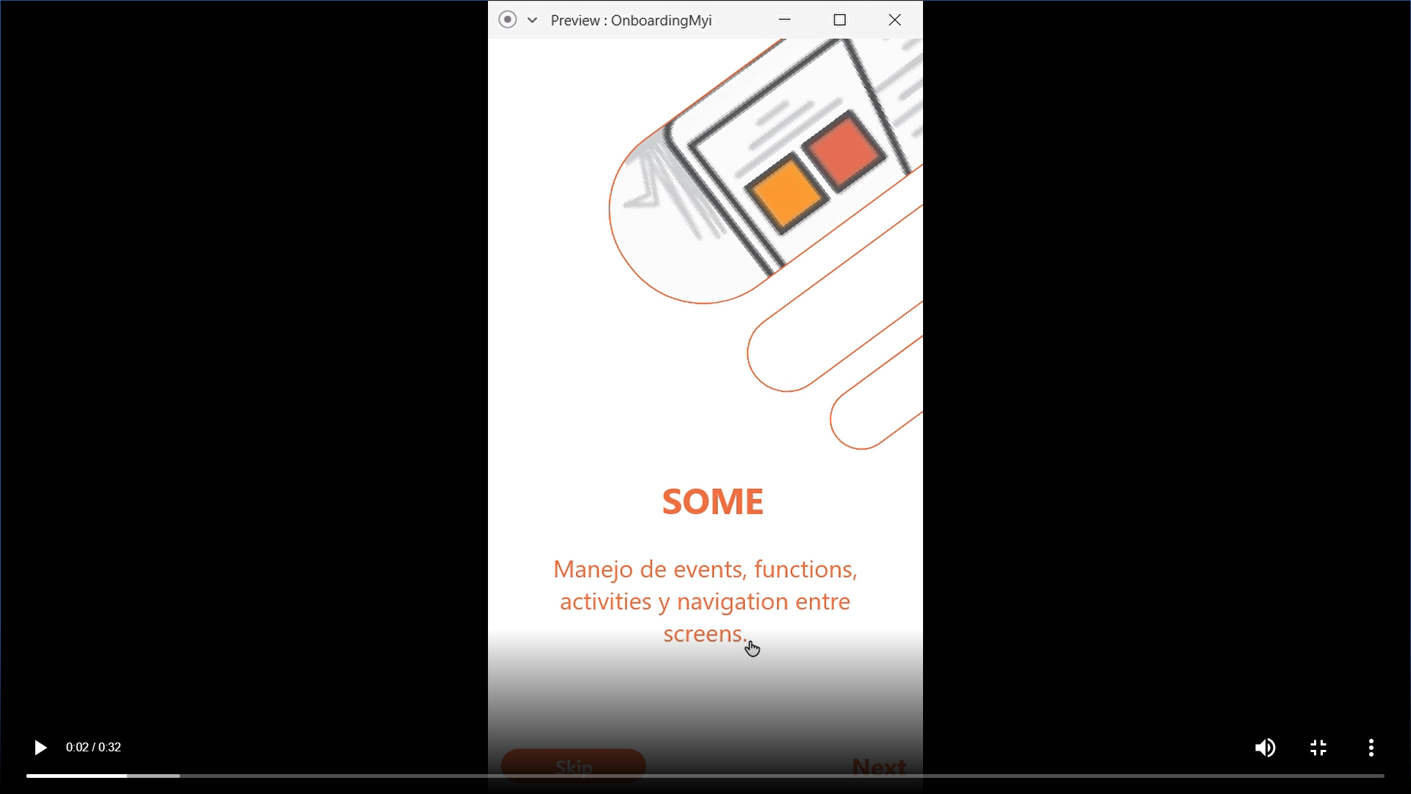
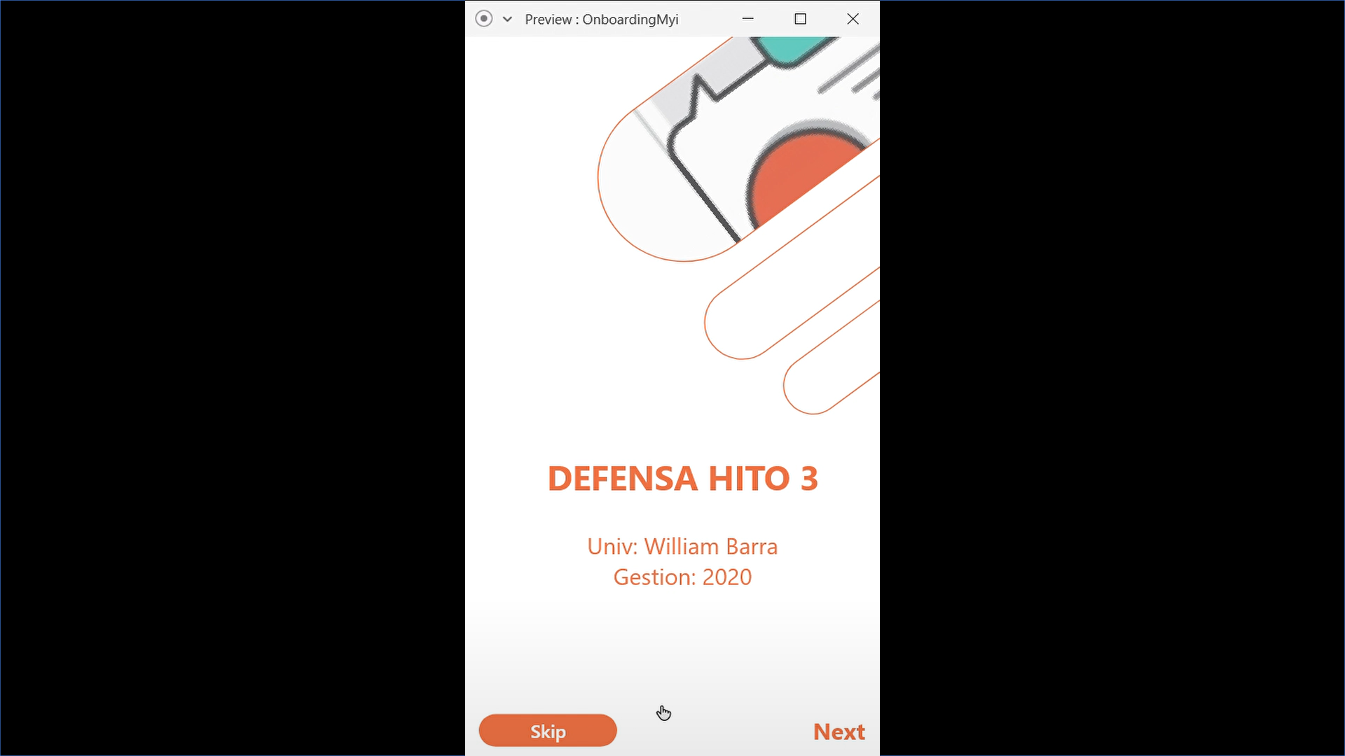
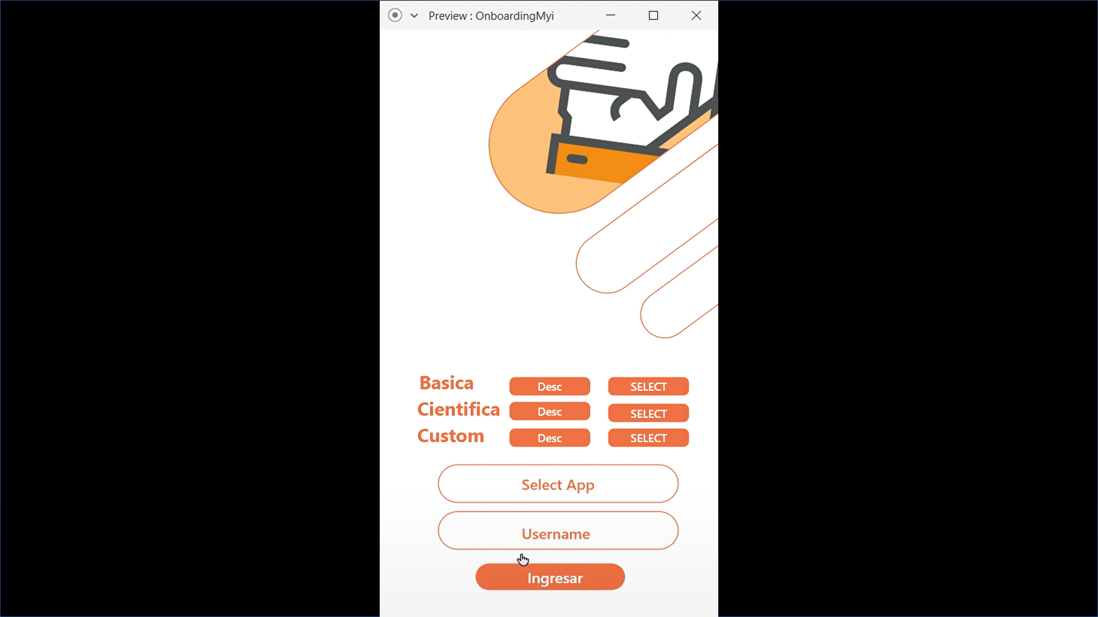
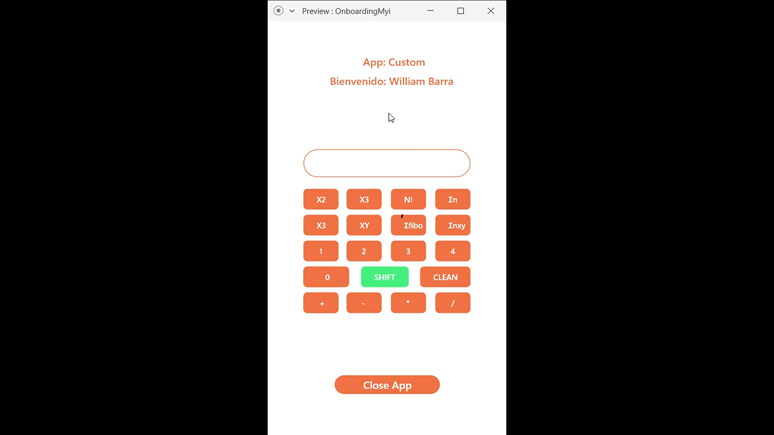
Ejemplo de modelo a seguir

Slide 5
Diseñar e implementar la aplicación.(.java-.xml) PART I

Slide 6
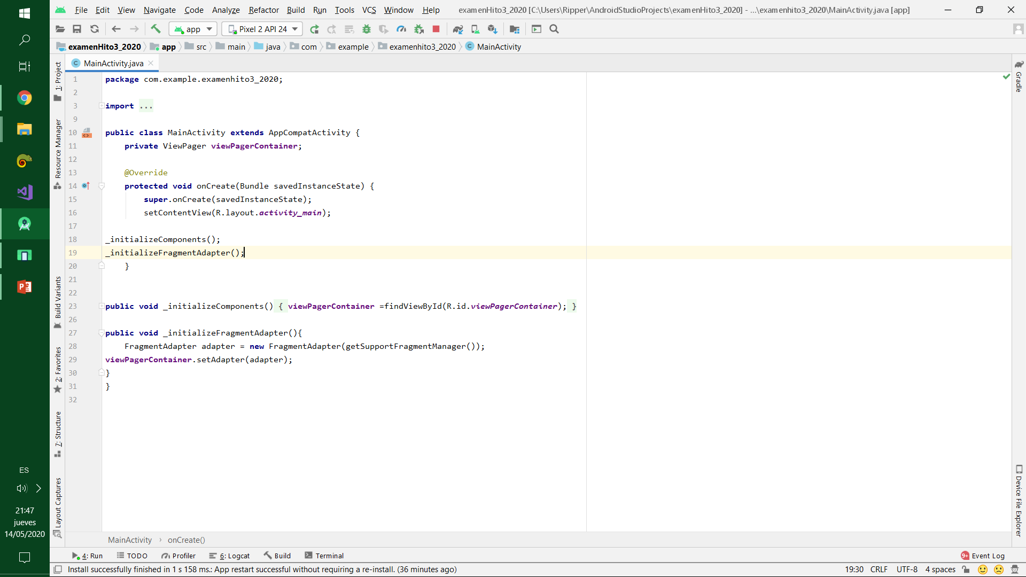
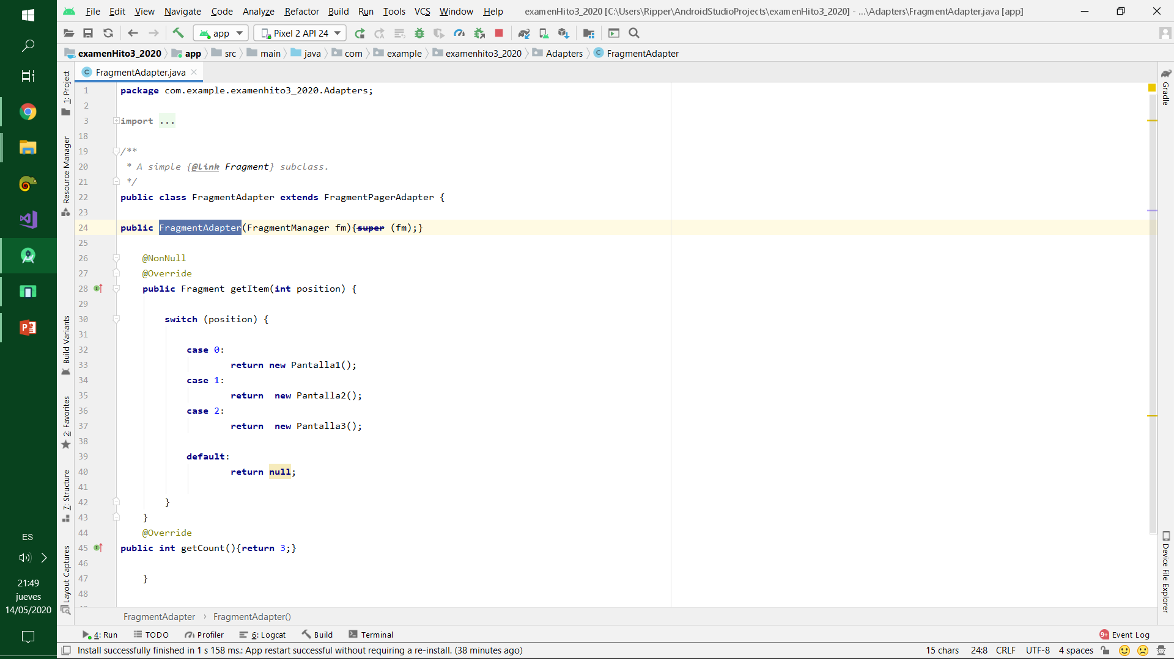
Fragments, clases,adapters

Slide 7
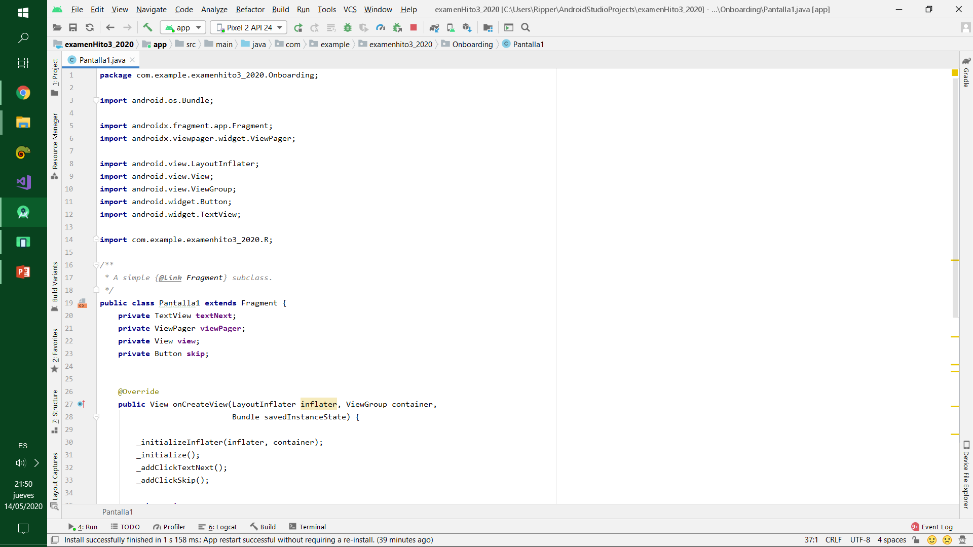
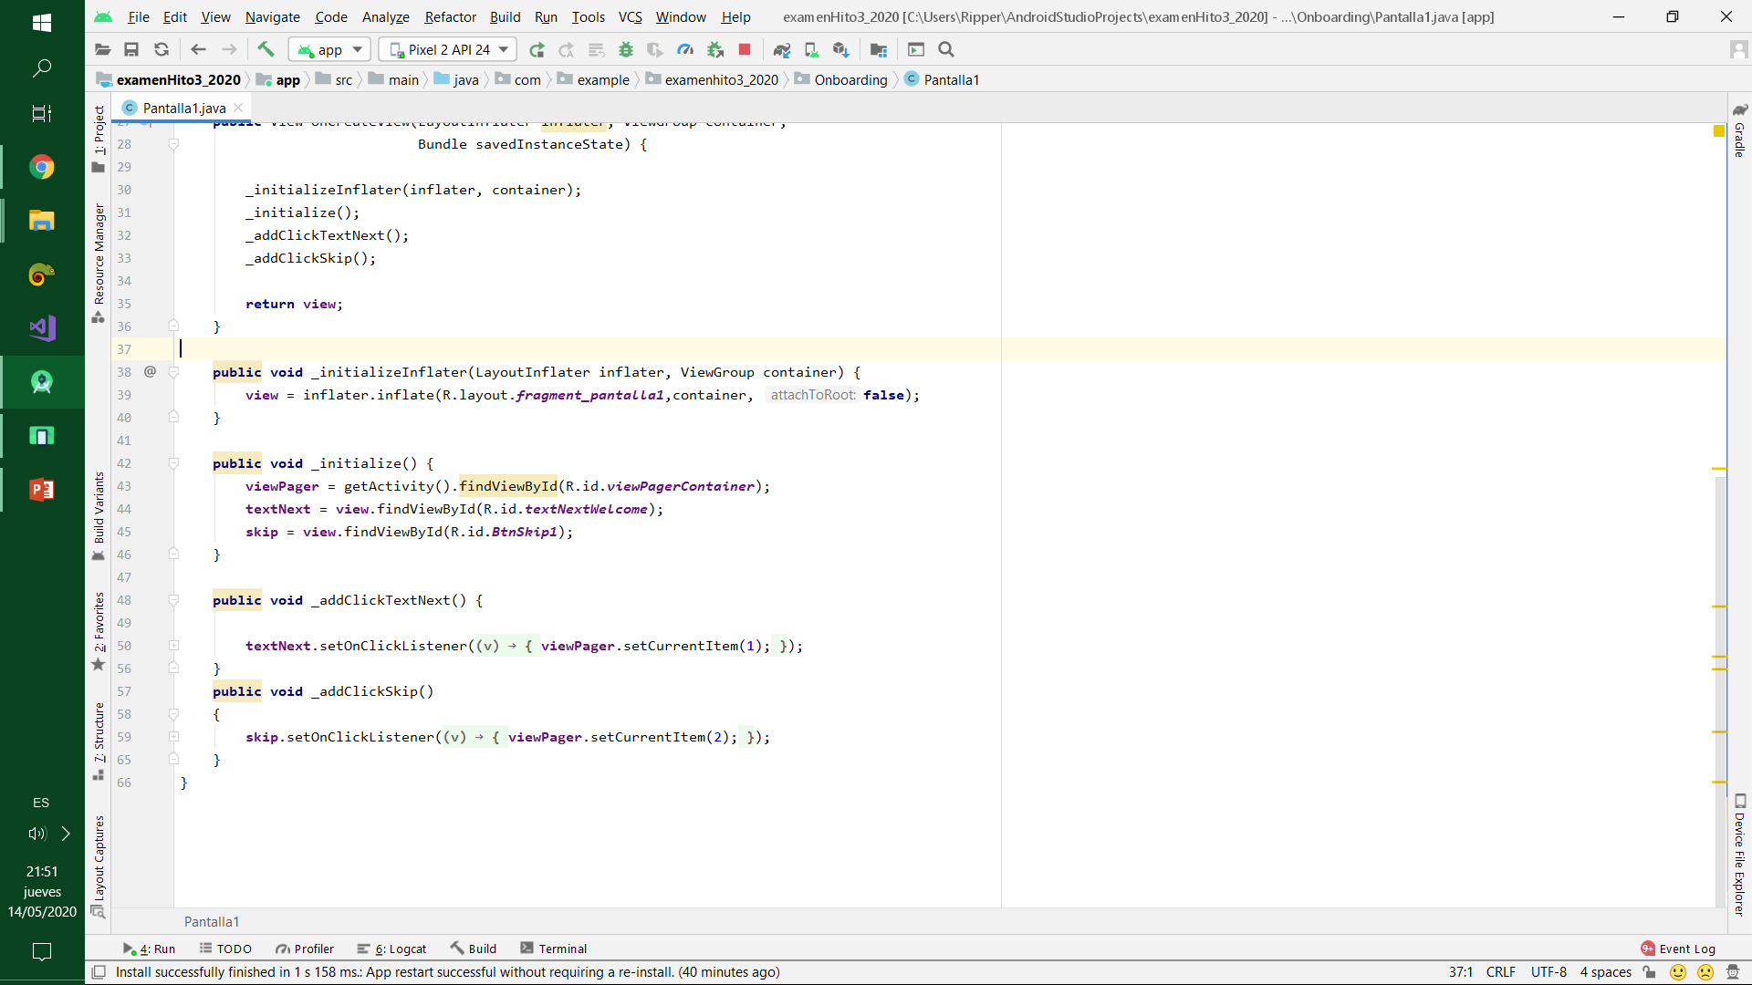

Slide 8
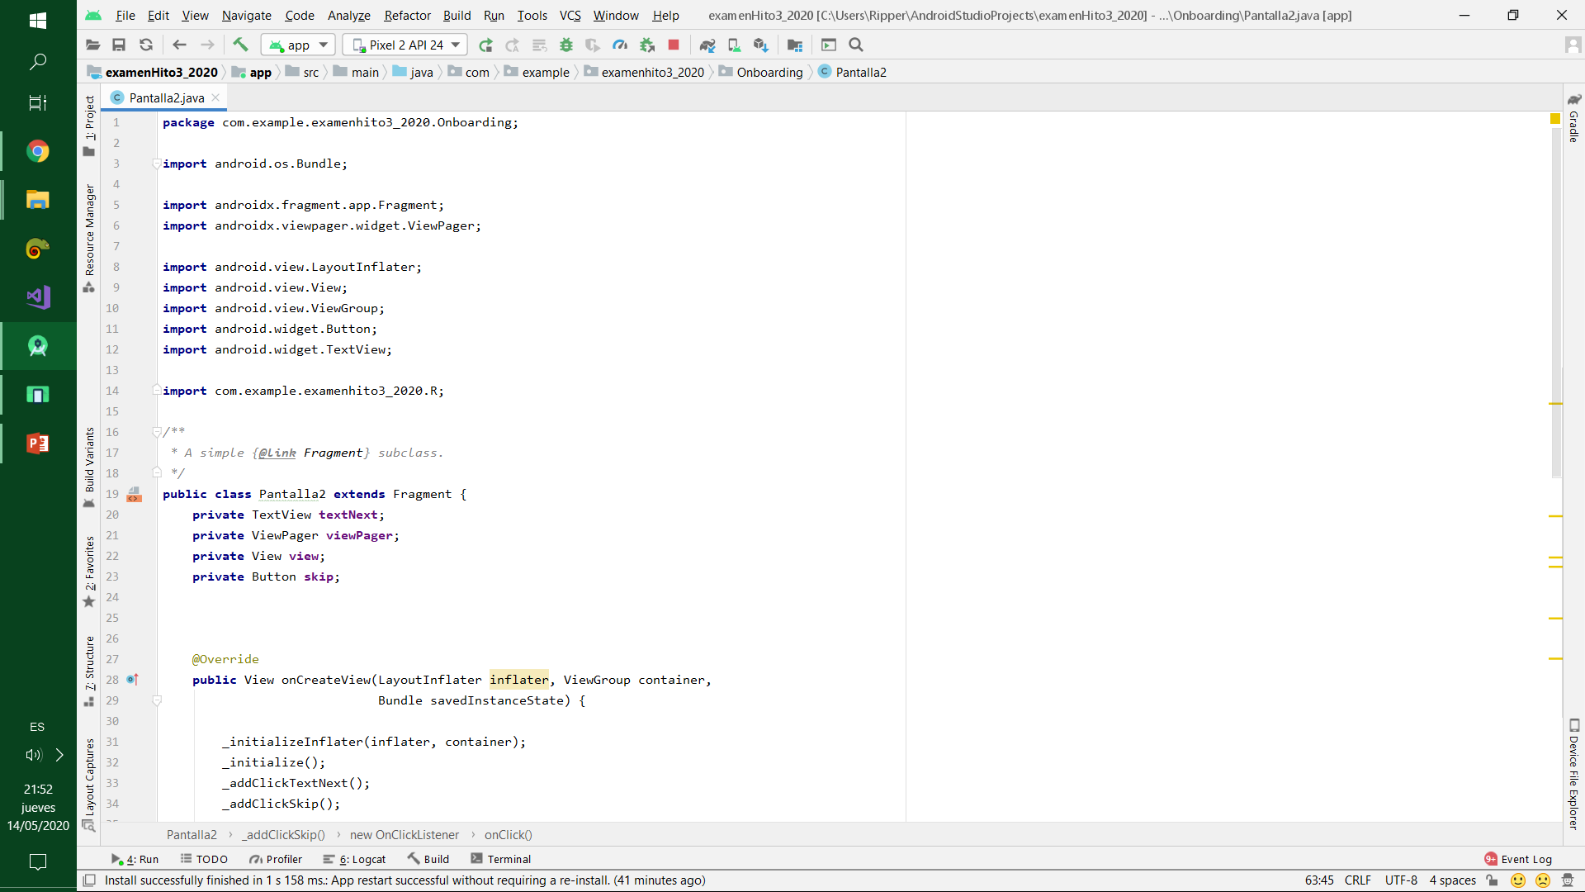
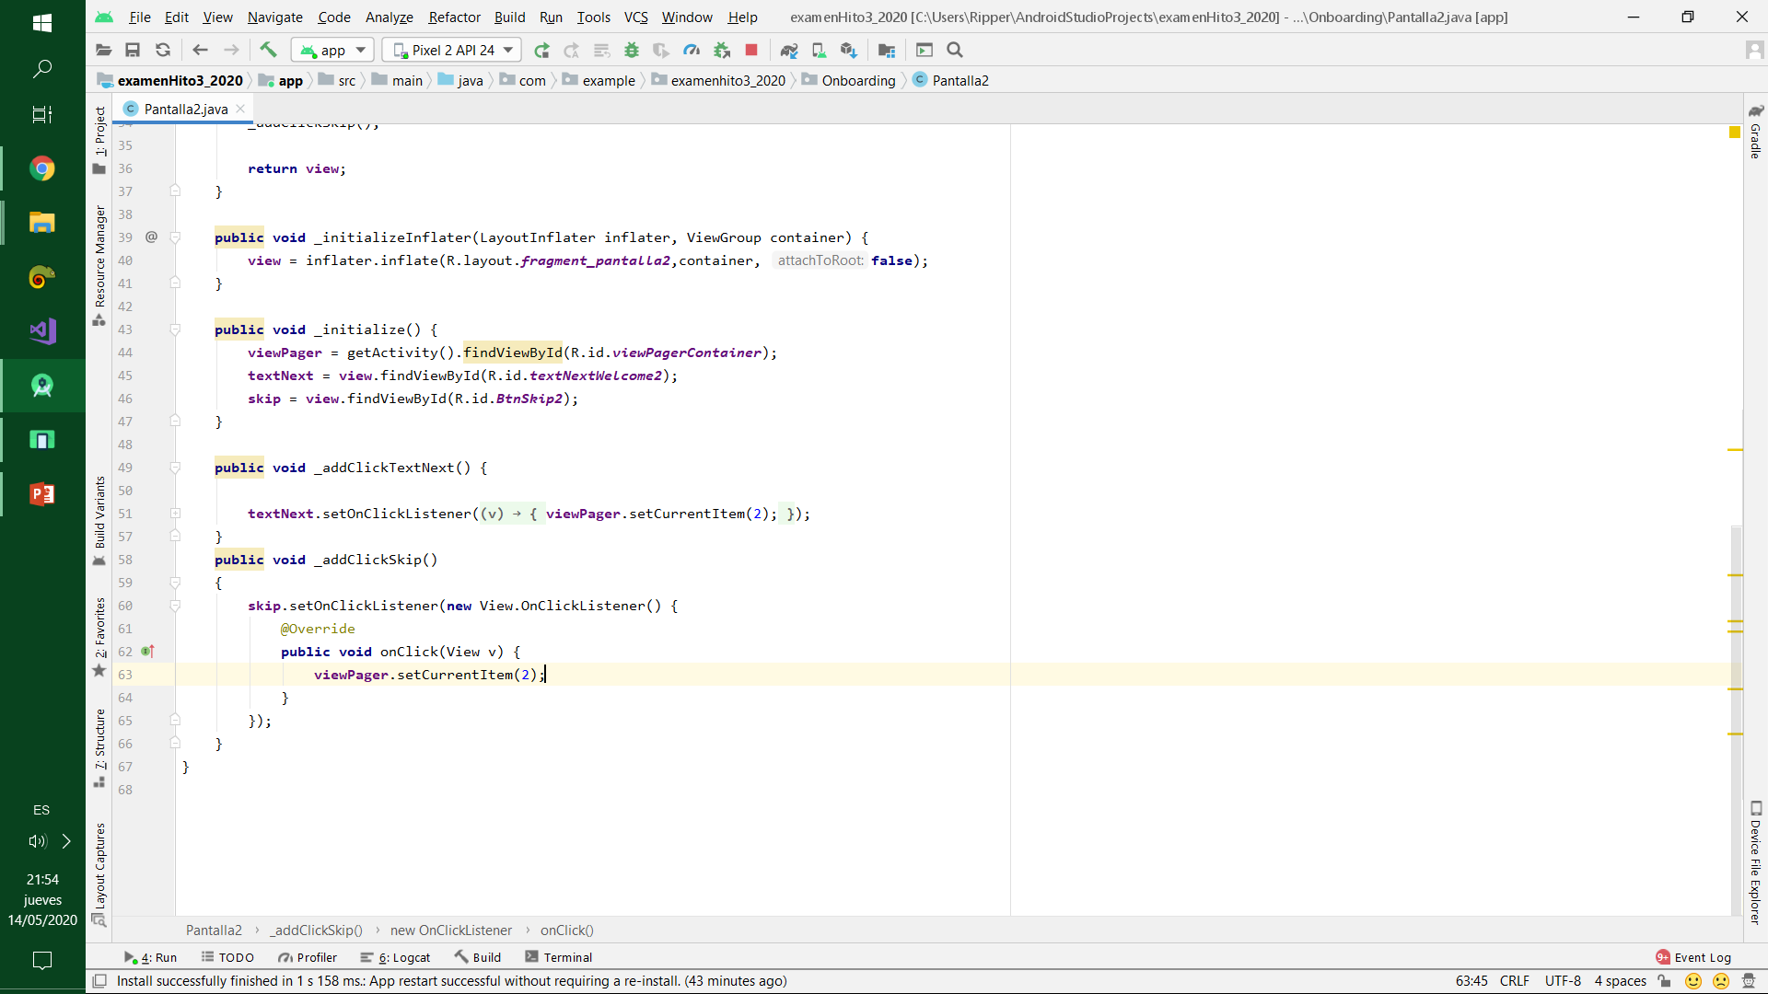

Slide 9
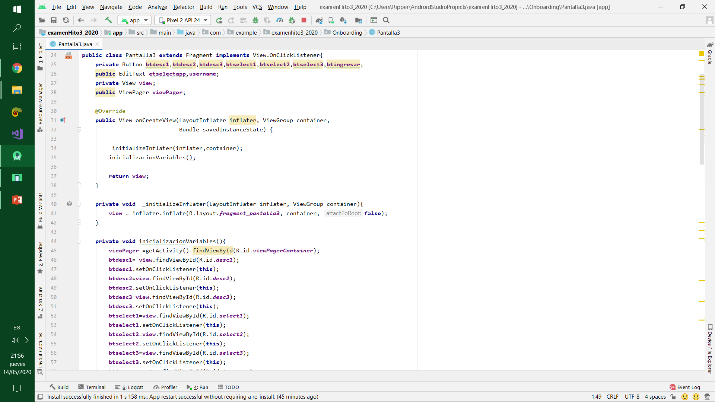
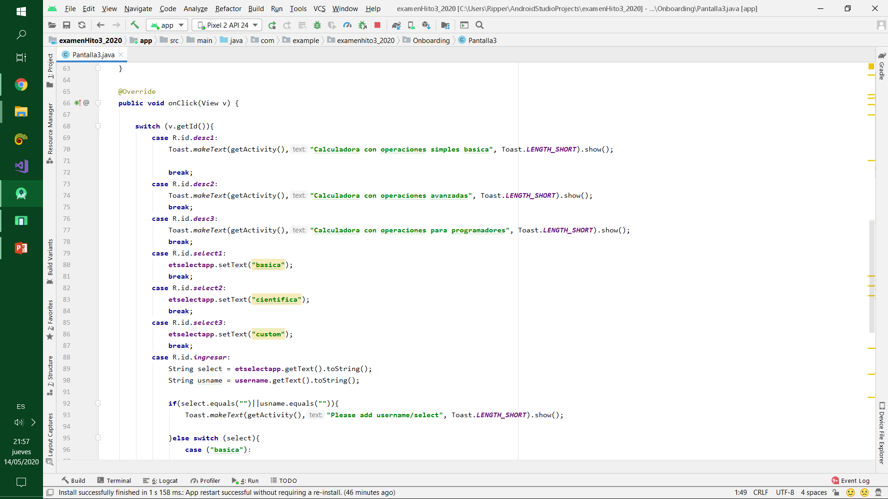
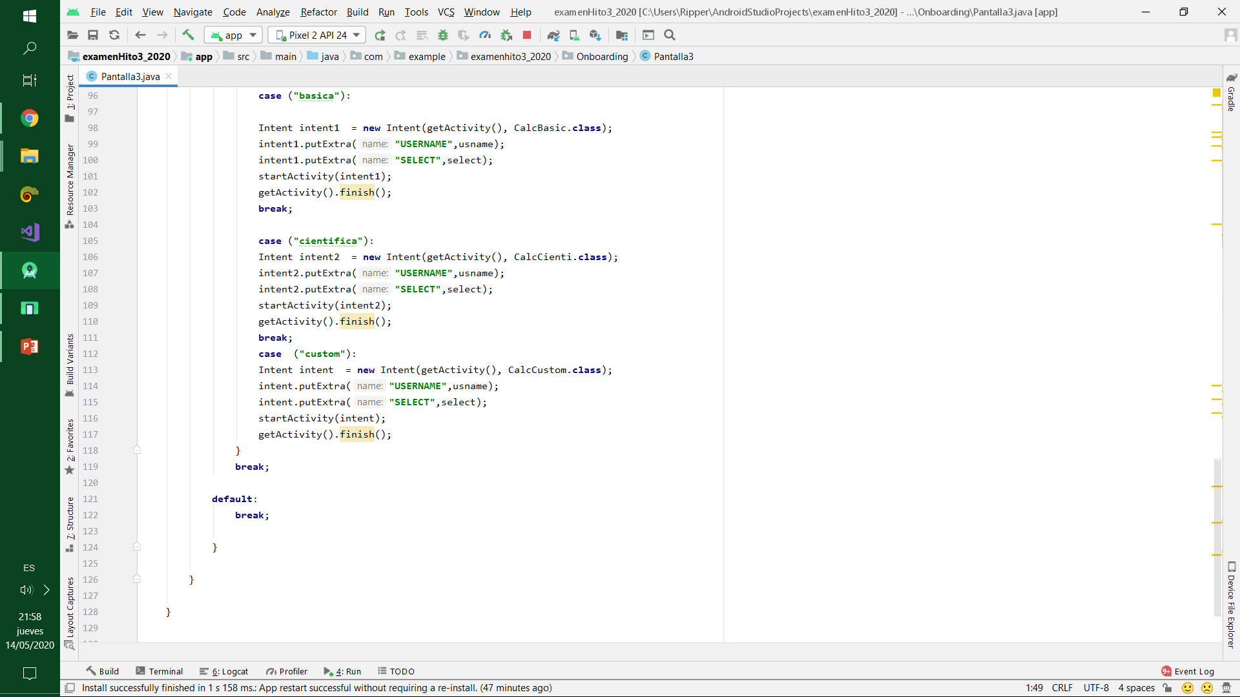

Slide 10
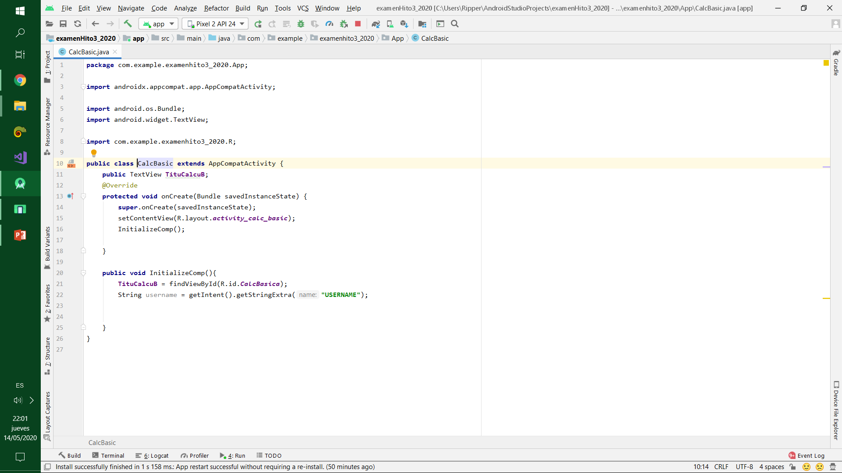
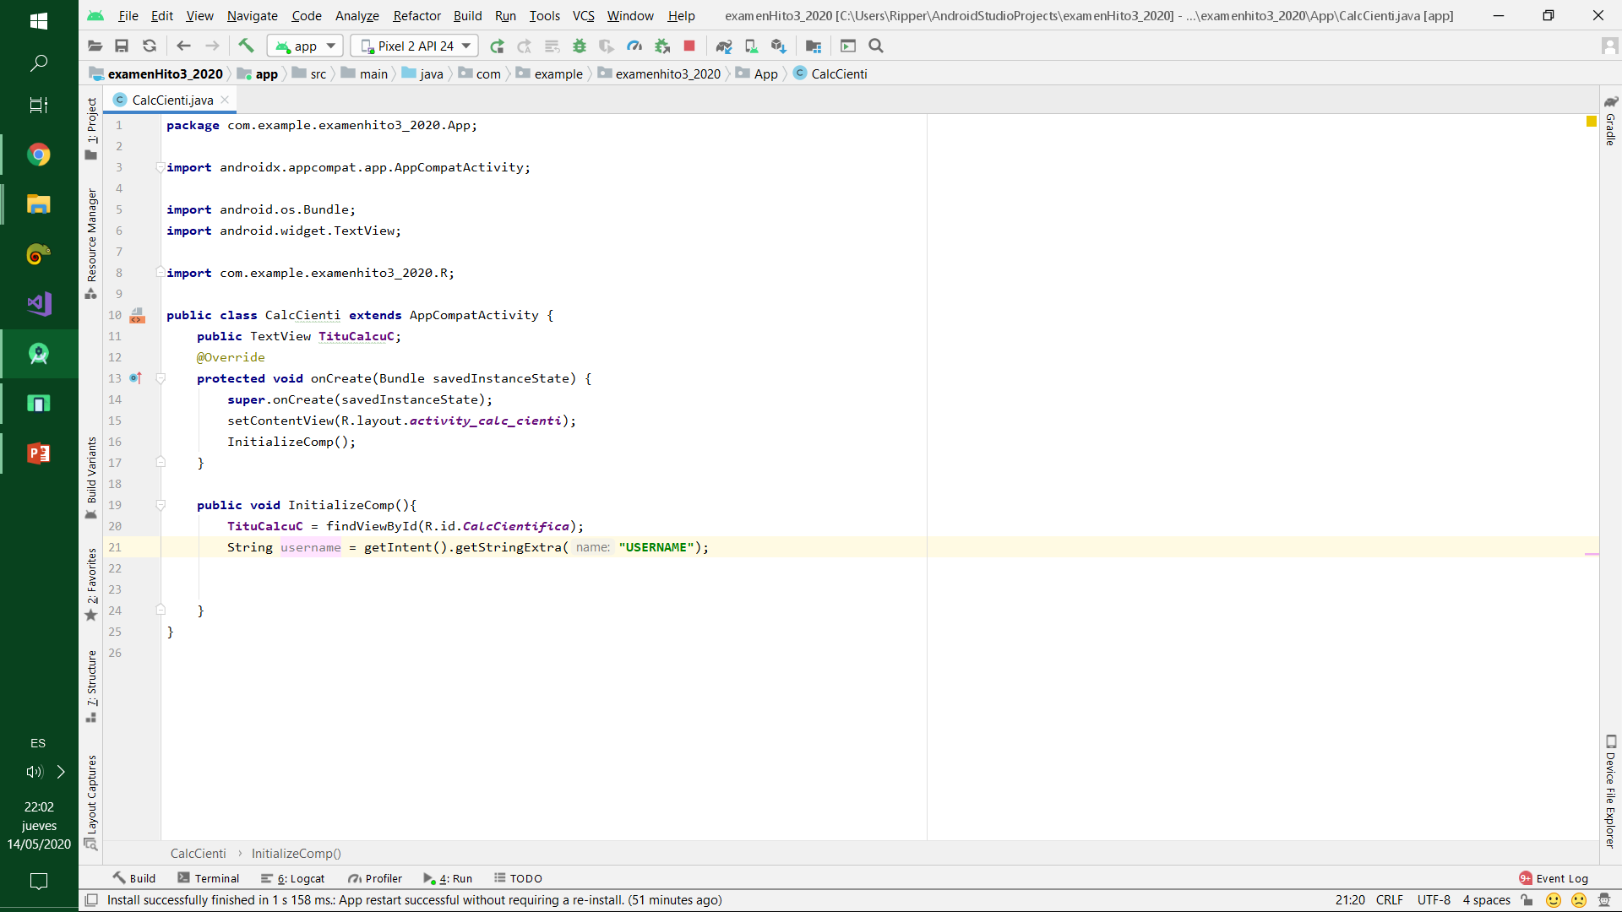

Slide 11
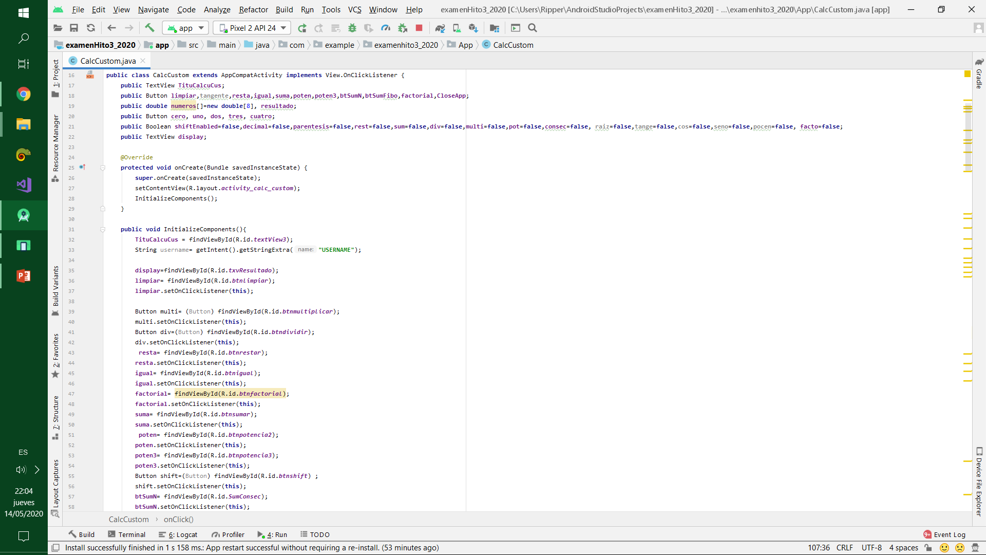
Lógica de la calculadora CUSTOM

Slide 12
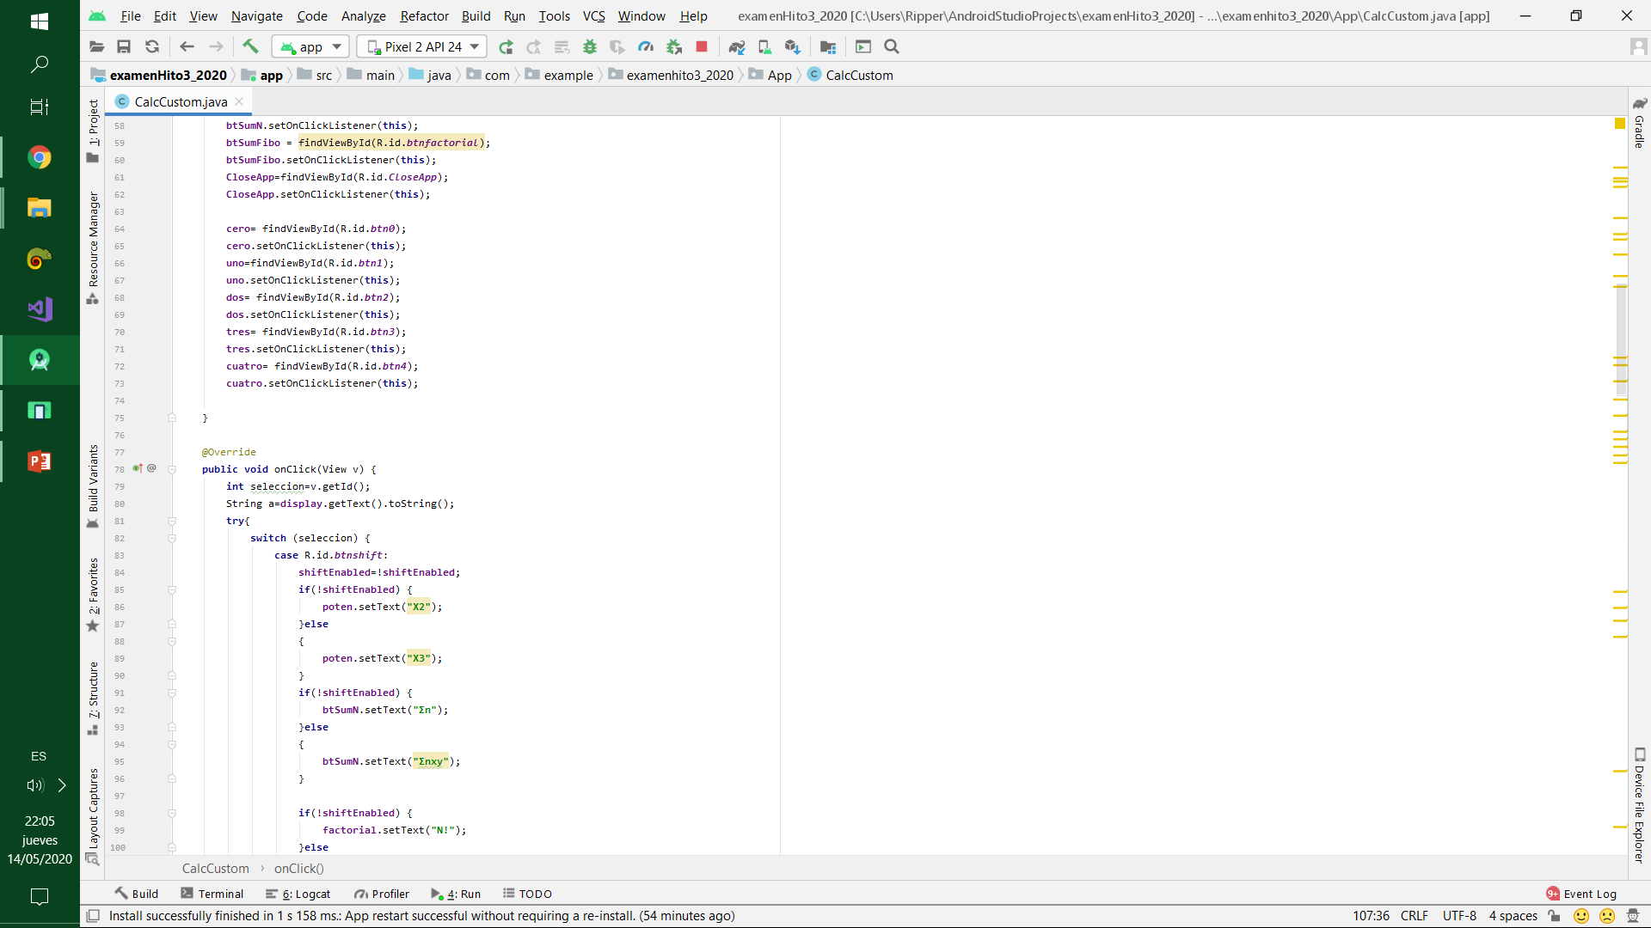

Slide 13
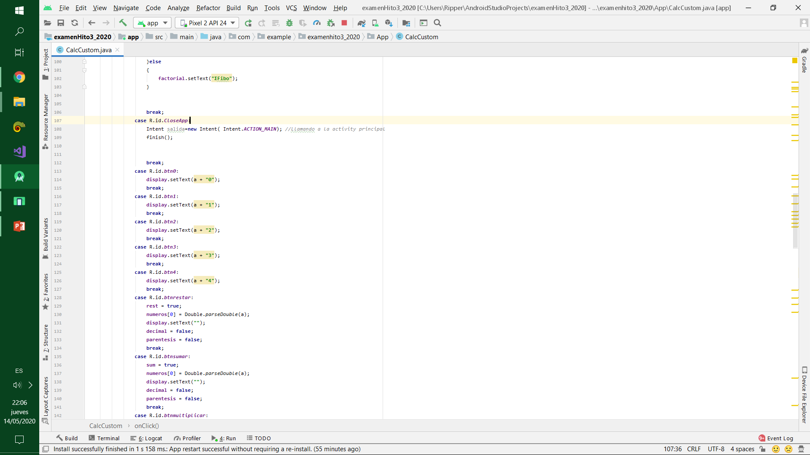
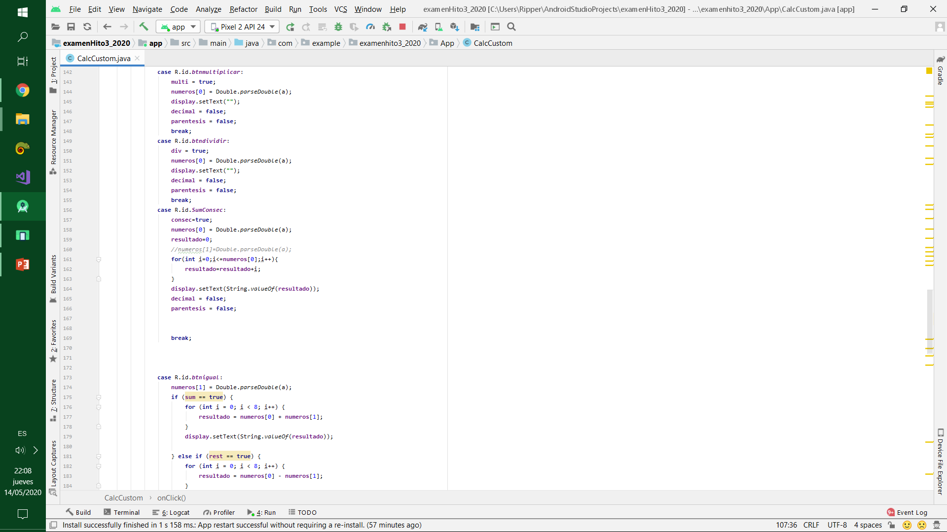

Slide 14
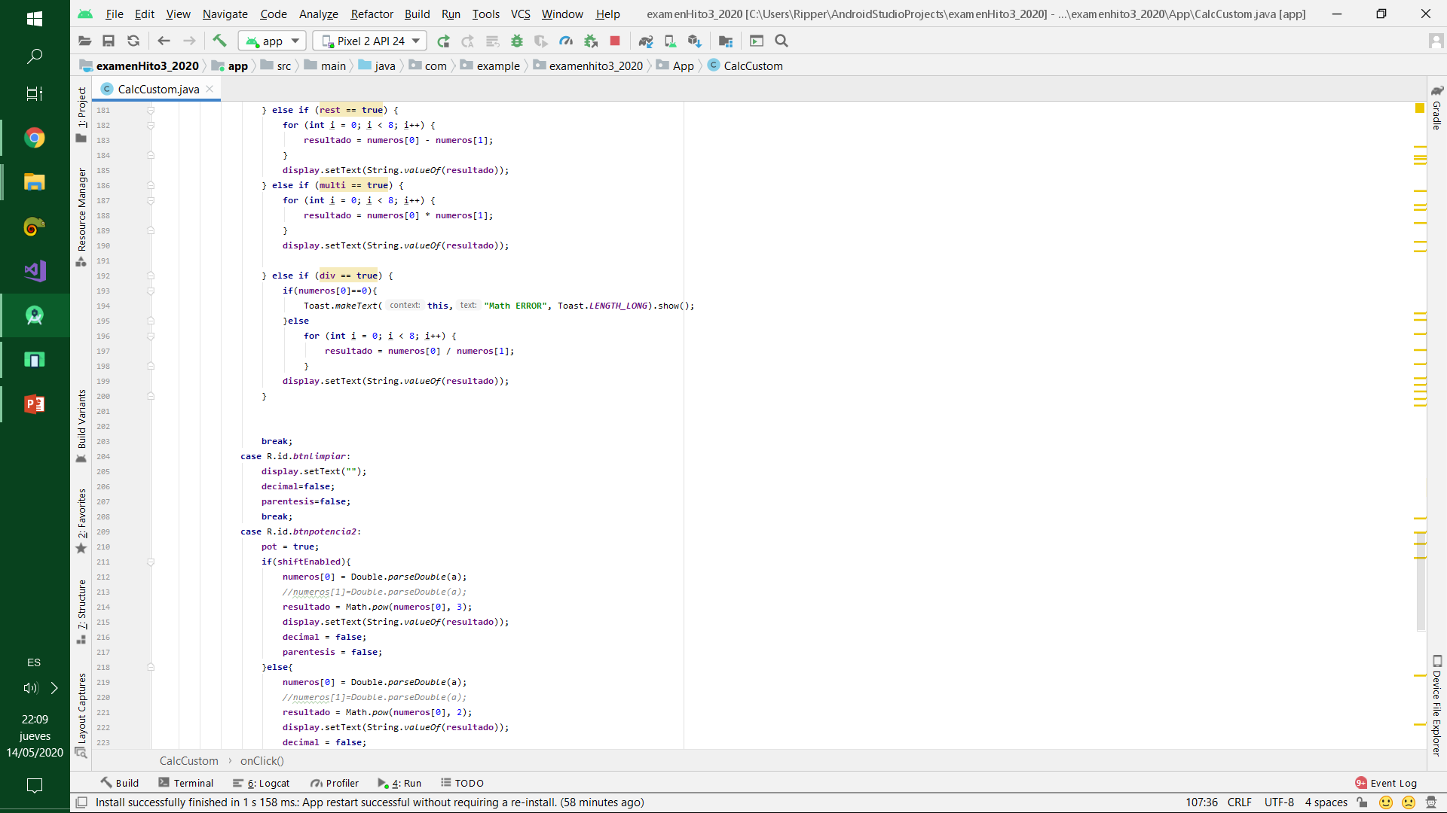
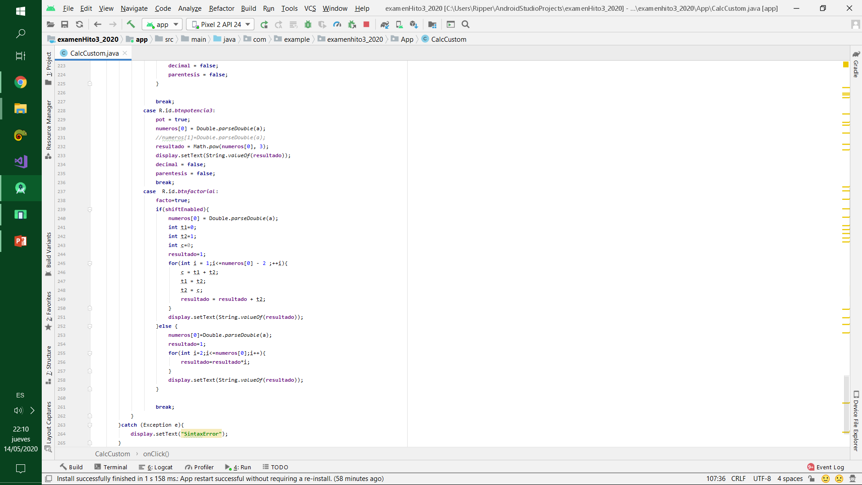

Slide 15
Se implementa el código XML para el desarrollo de cada Layout

Slide 16
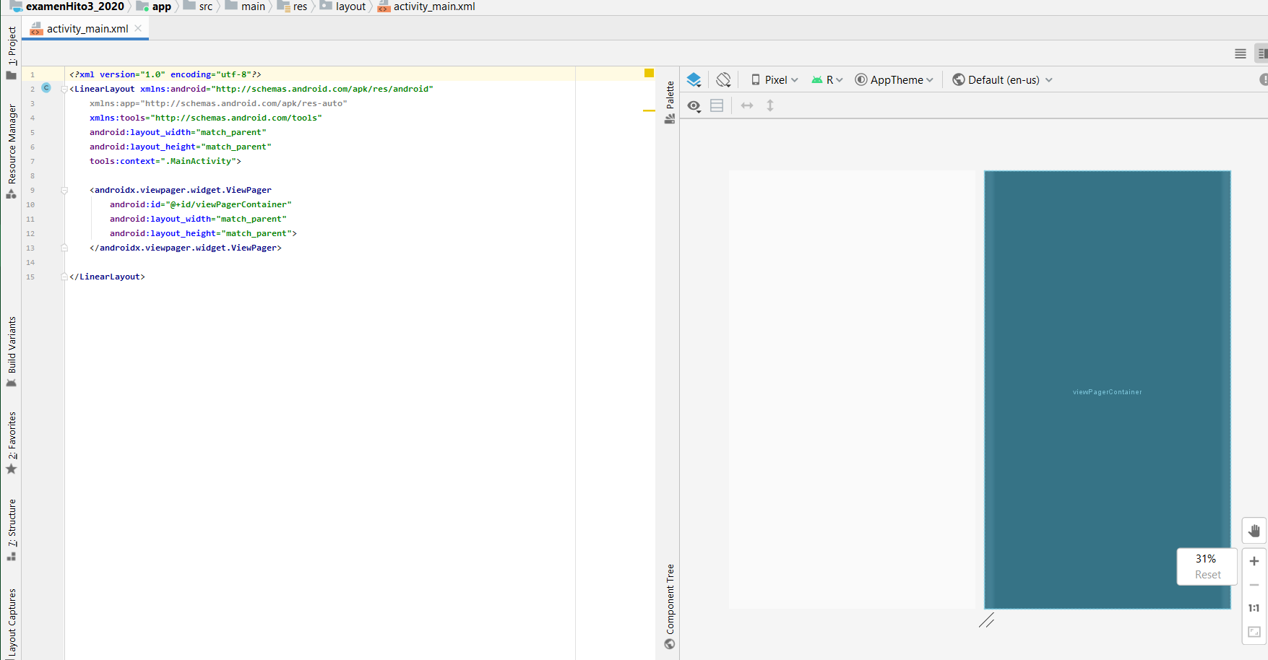
Activity_Main

Slide 17
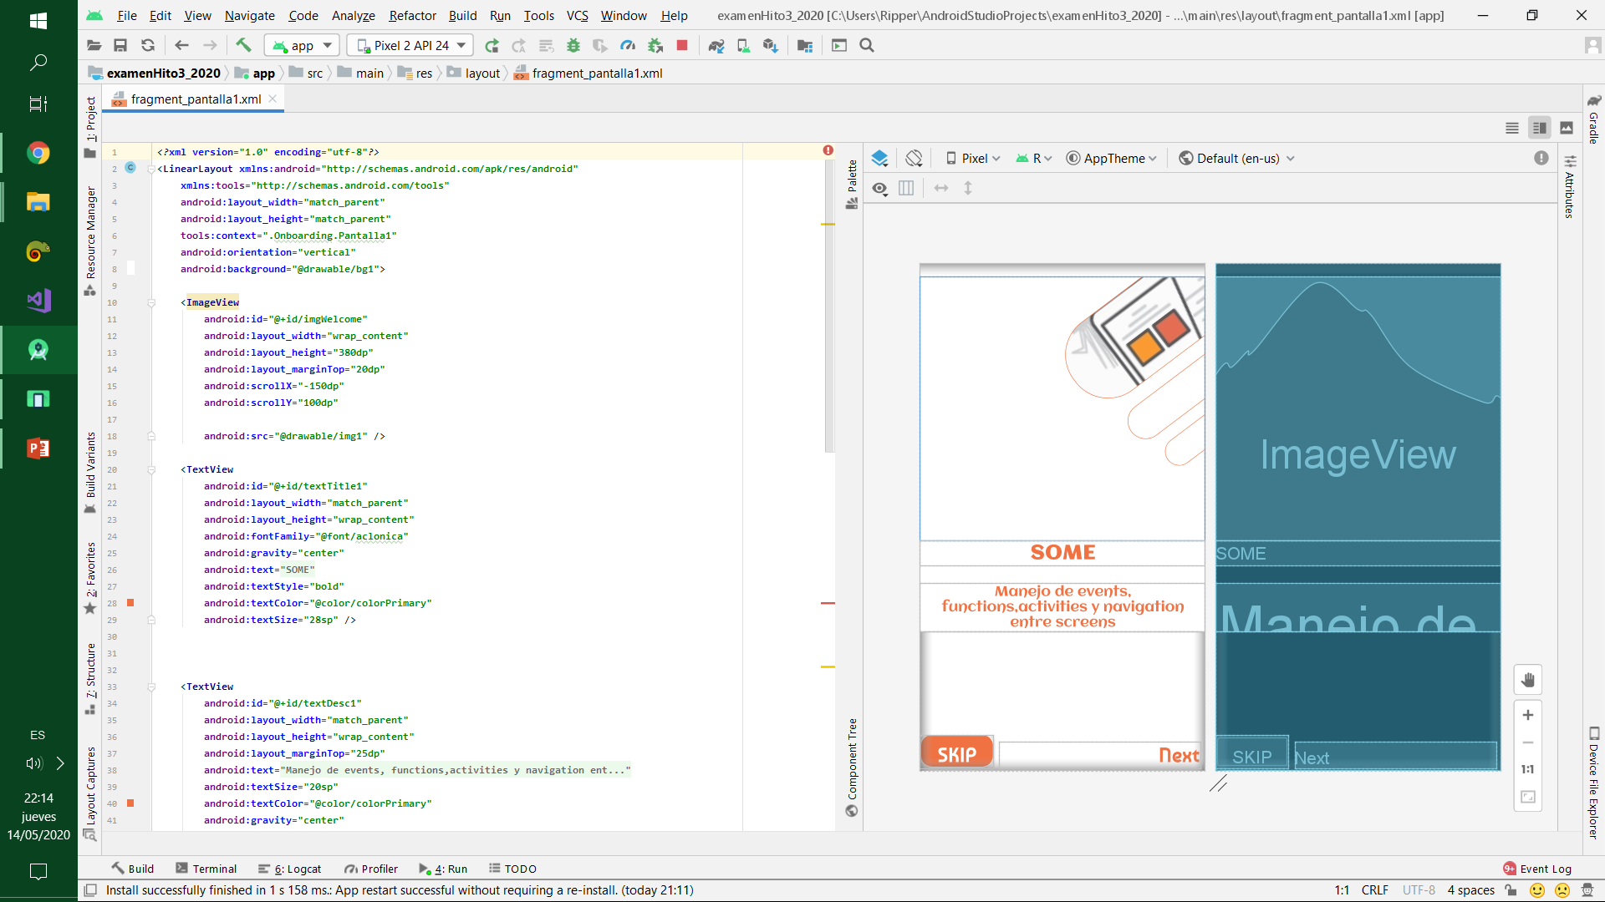
Pantalla 1

Slide 18
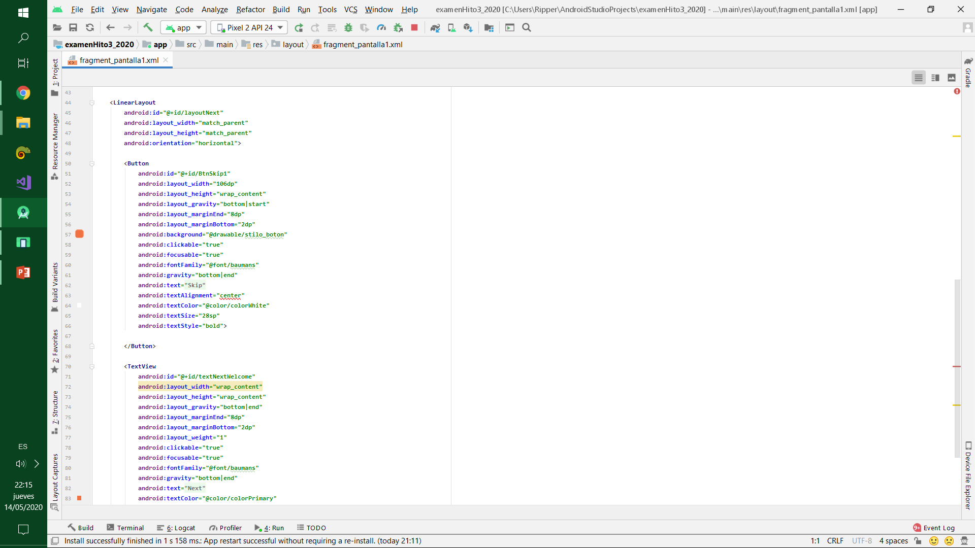
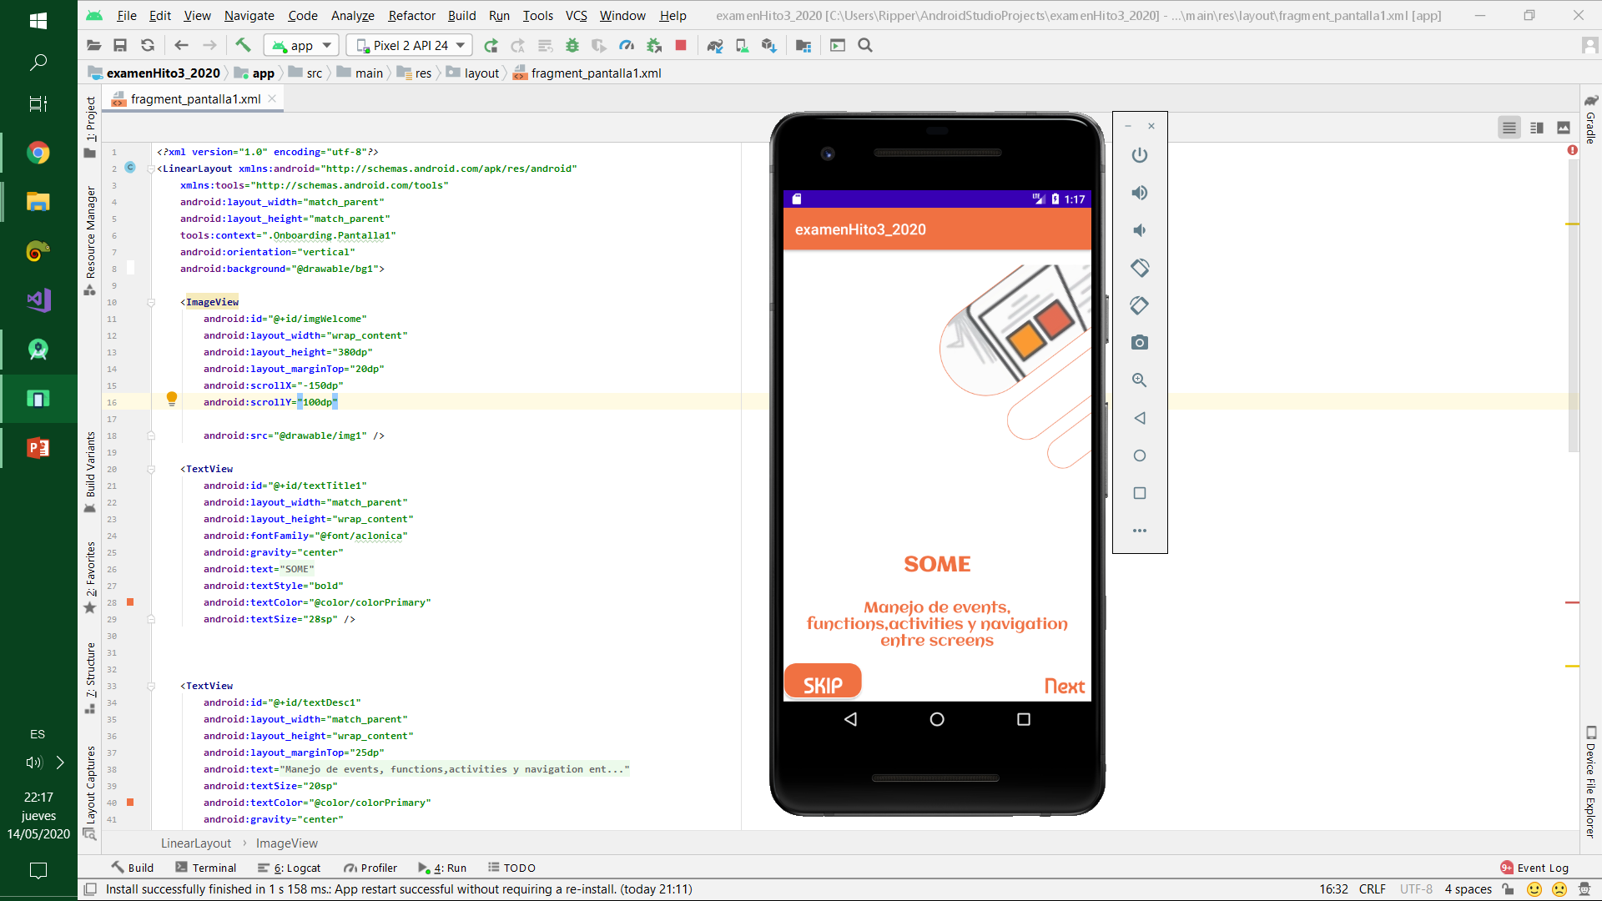
RESULTADO DE PANTALLA 1

Slide 19
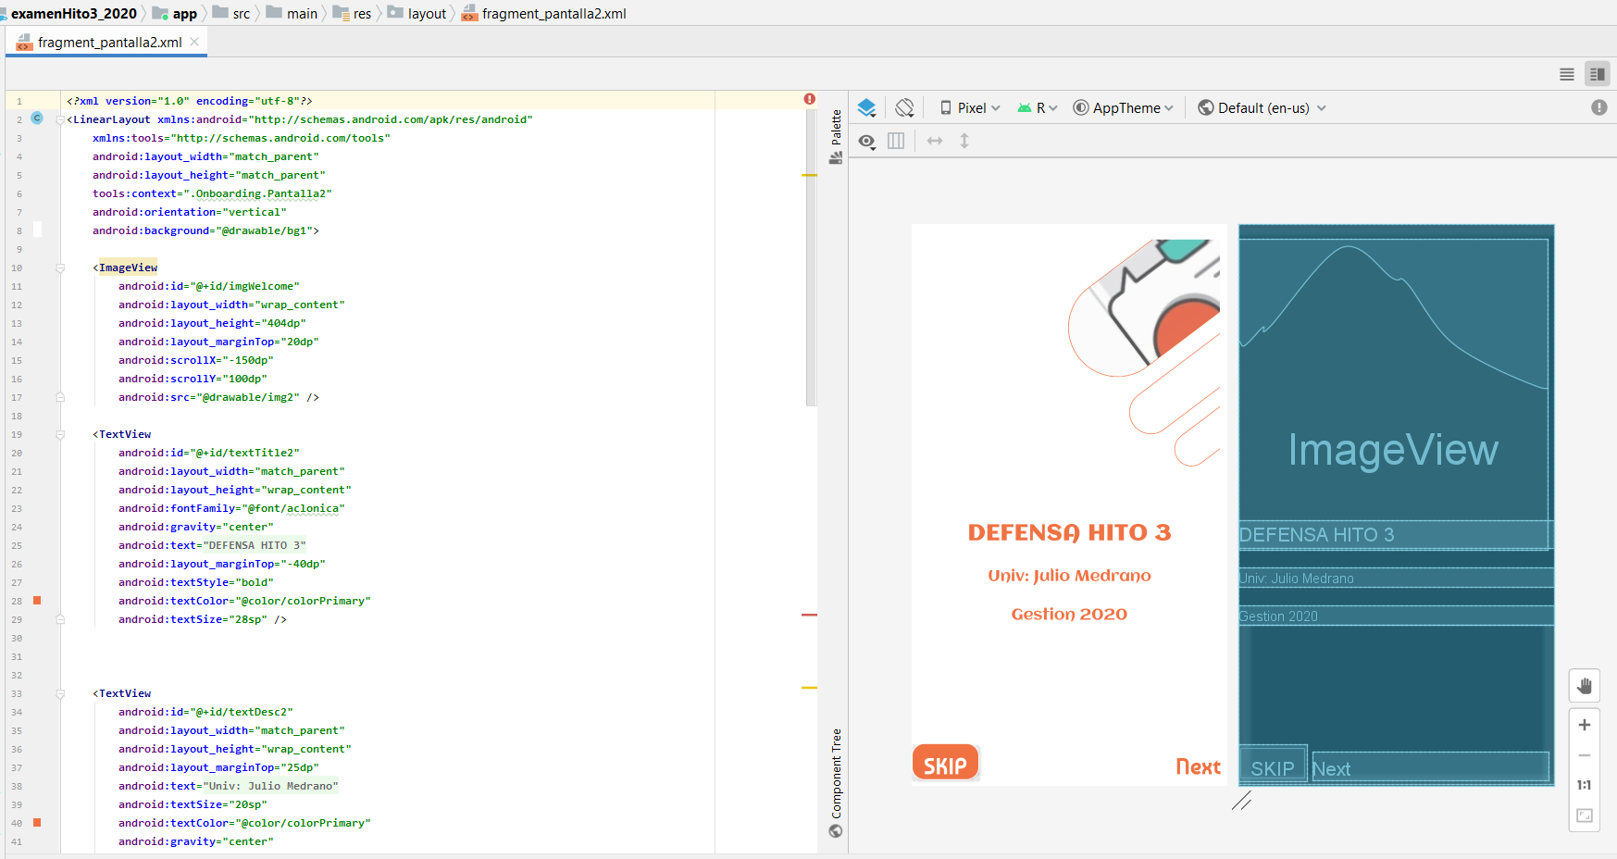
PANTALLA 2

Slide 20
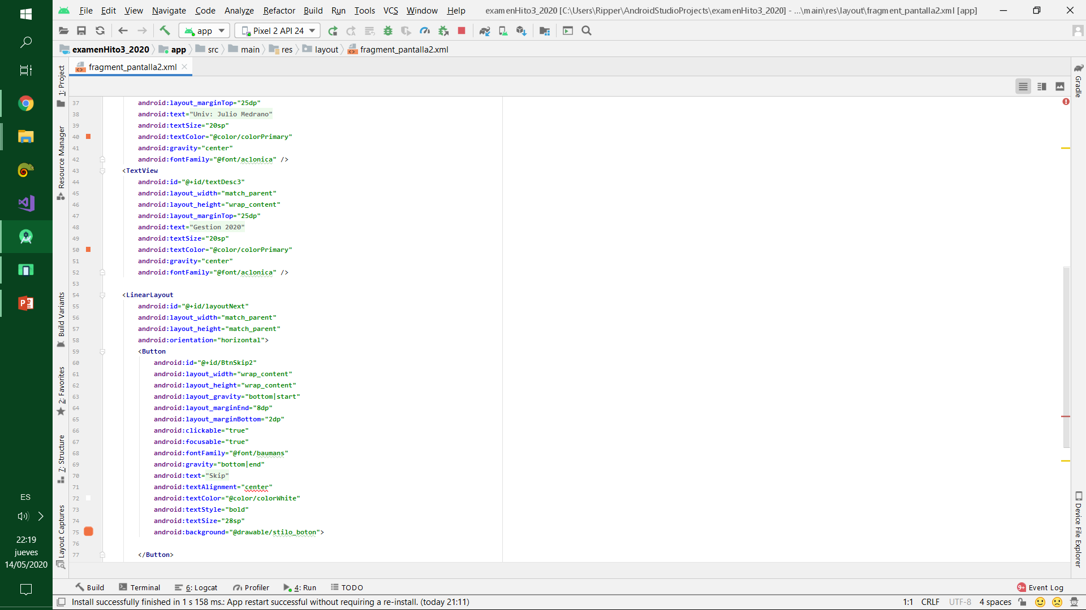
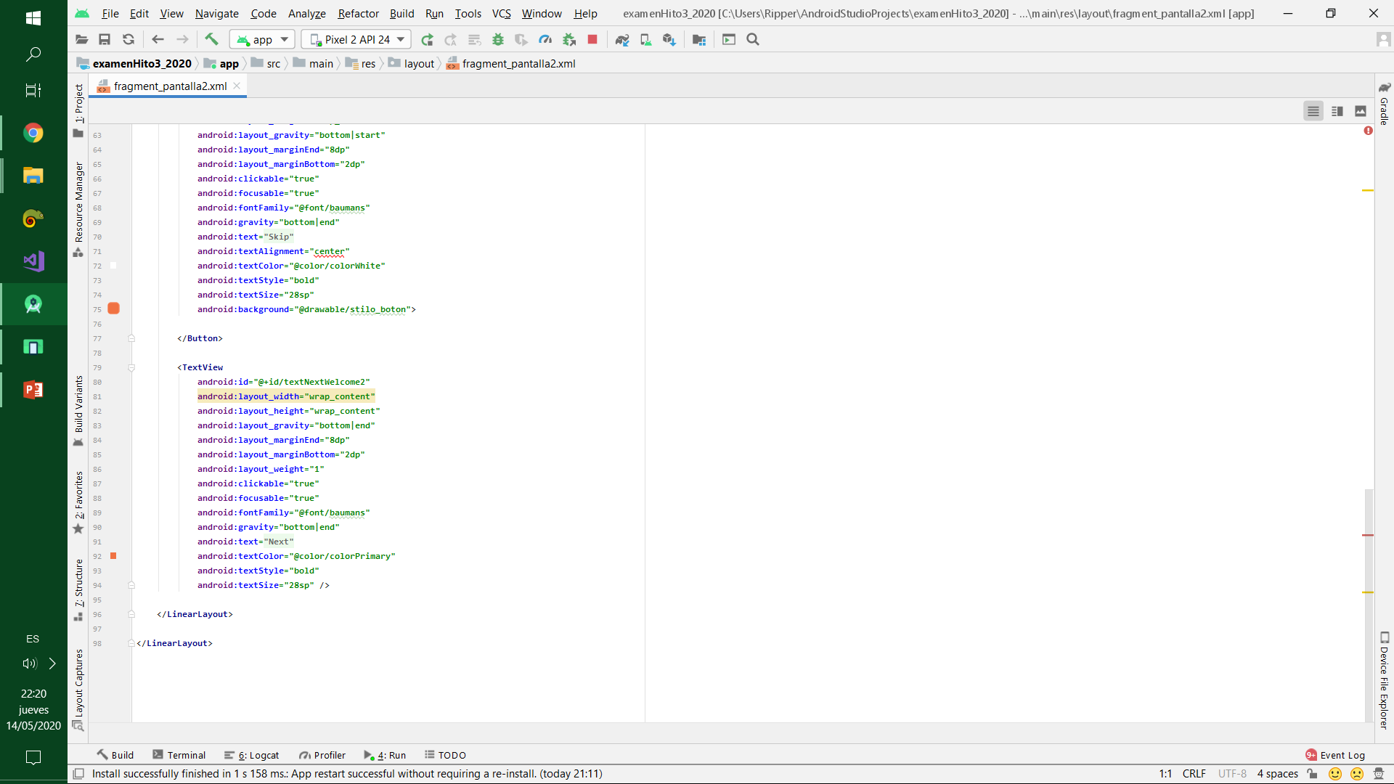
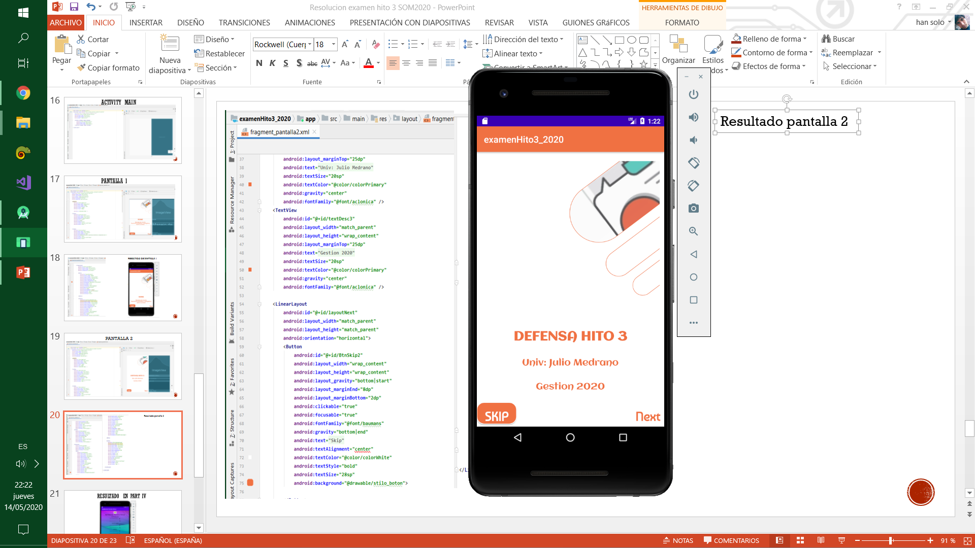
Resultado pantalla 2

Slide 21
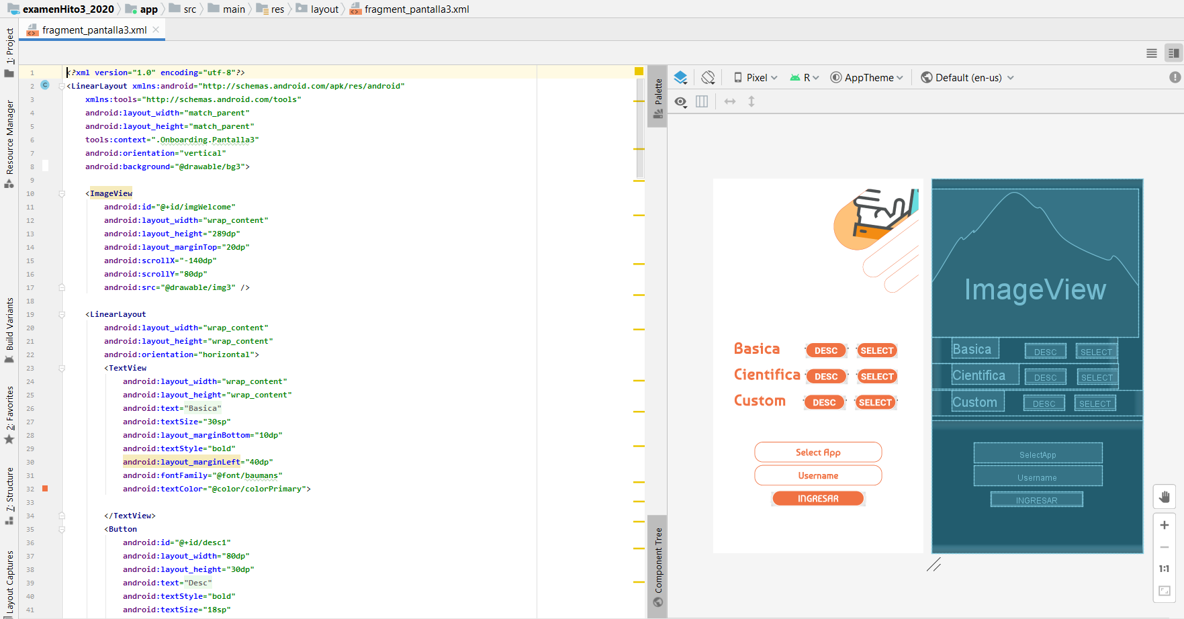
Pantalla 3

Slide 22
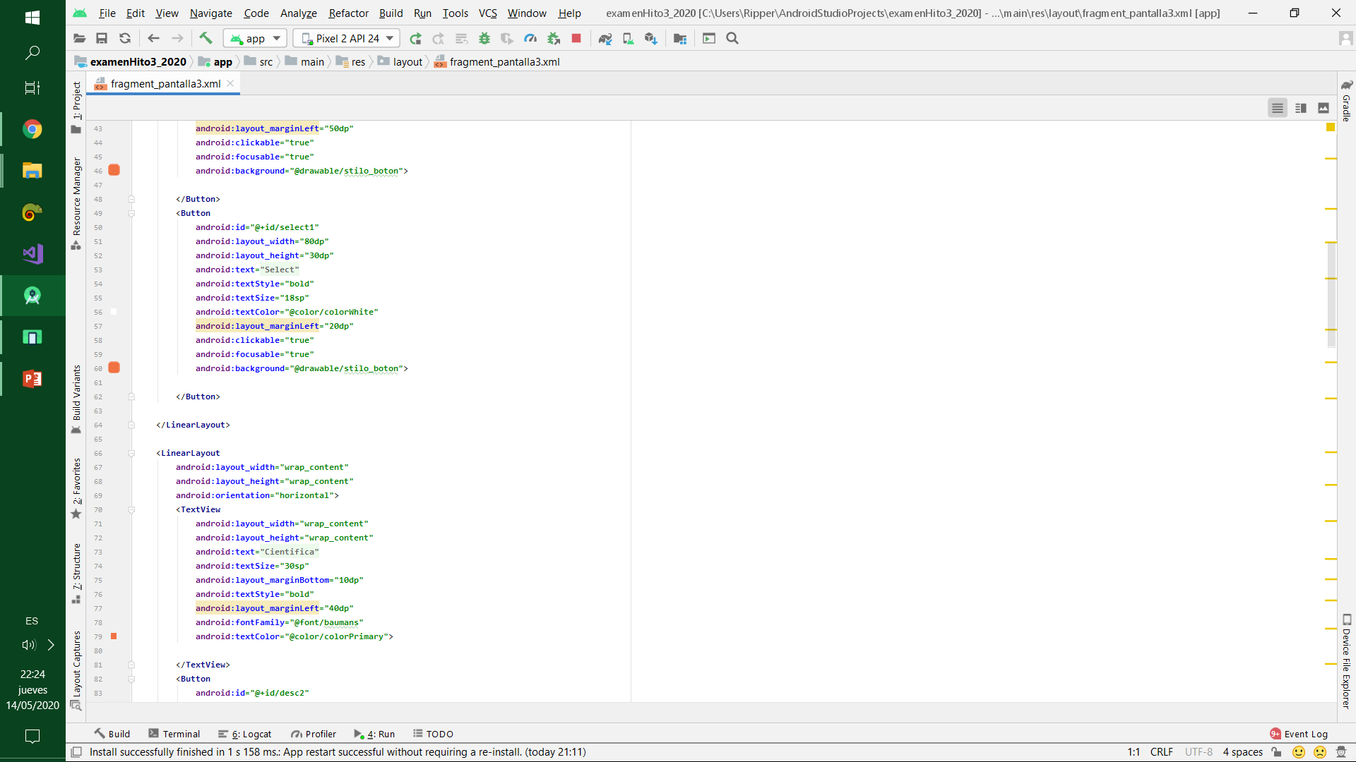
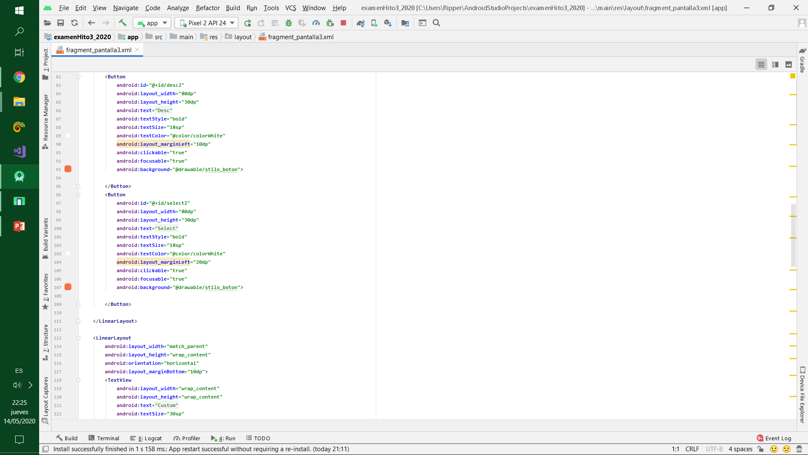

Slide 23
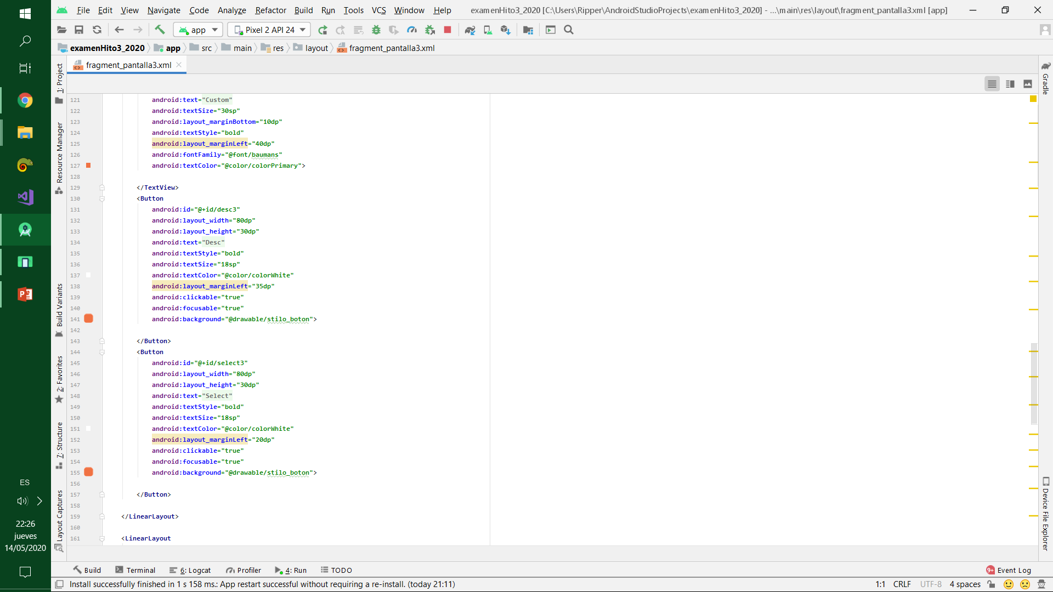
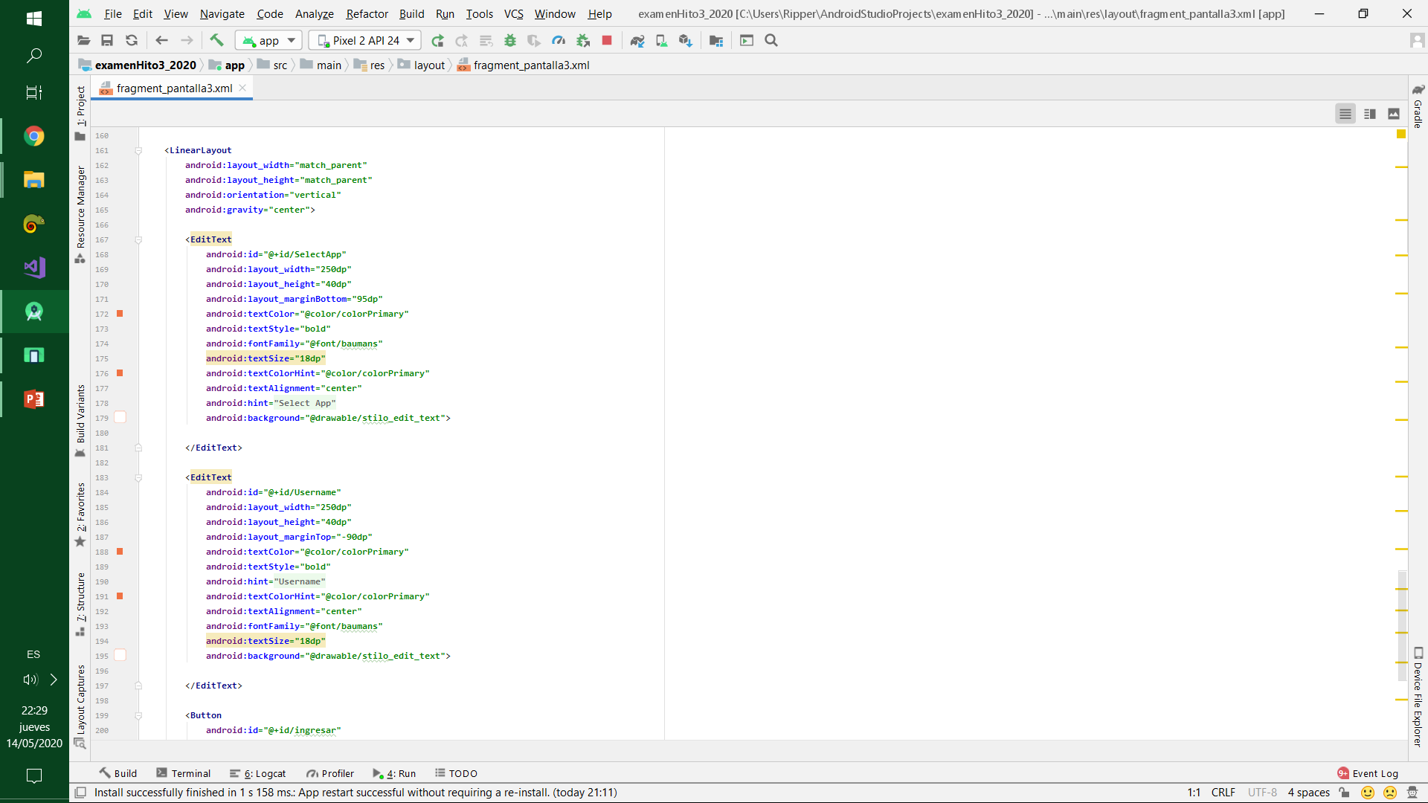
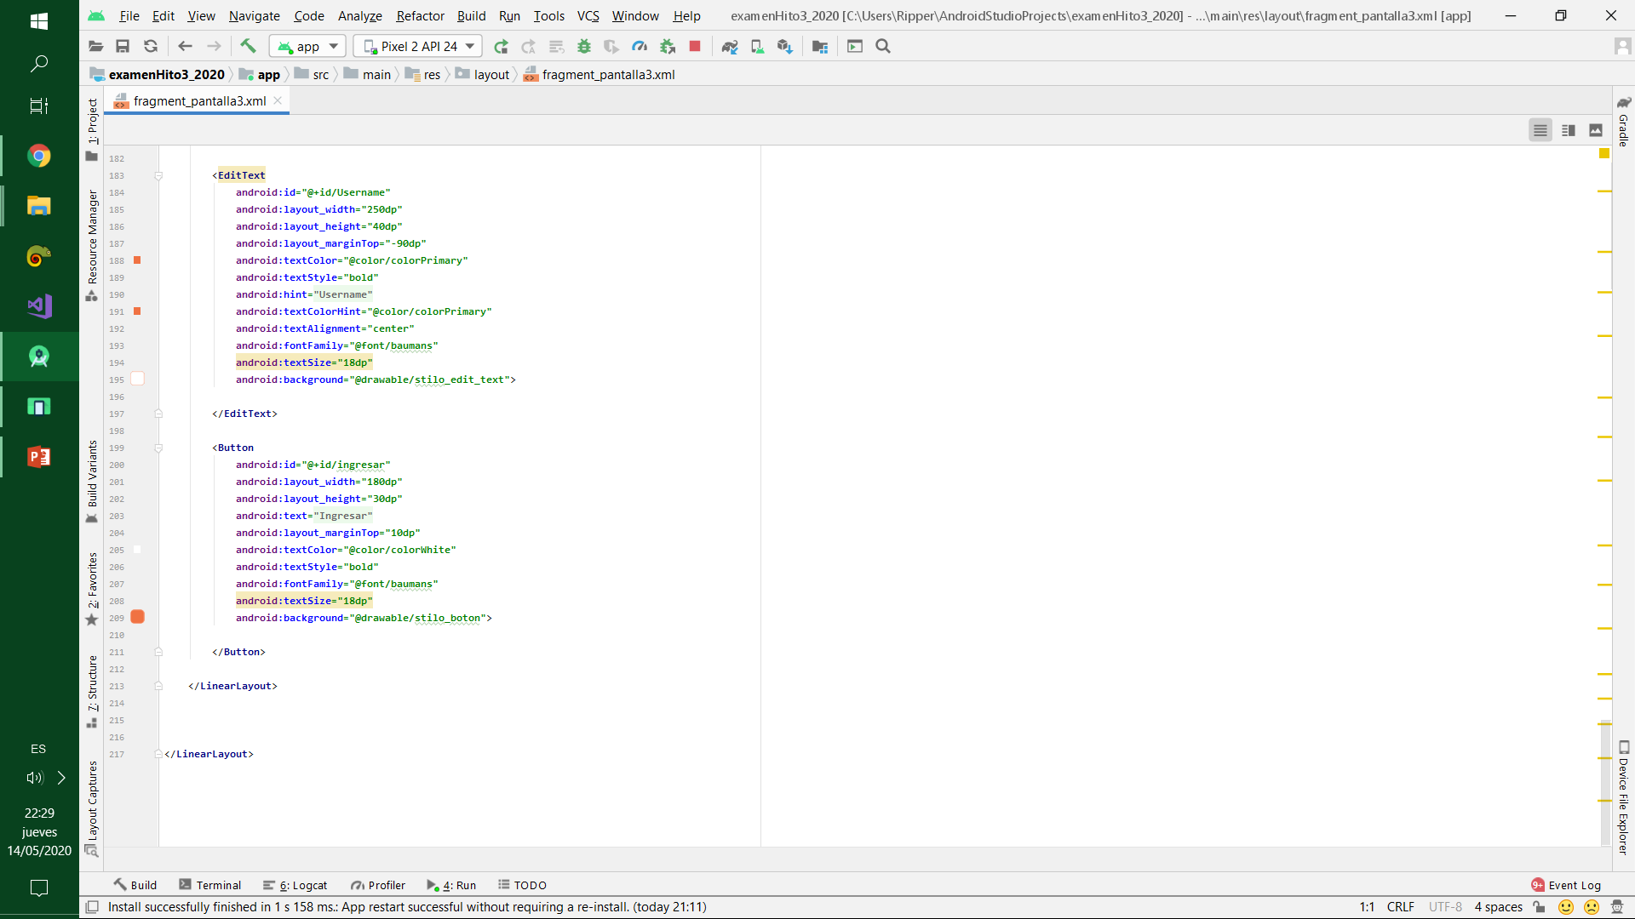

Slide 24
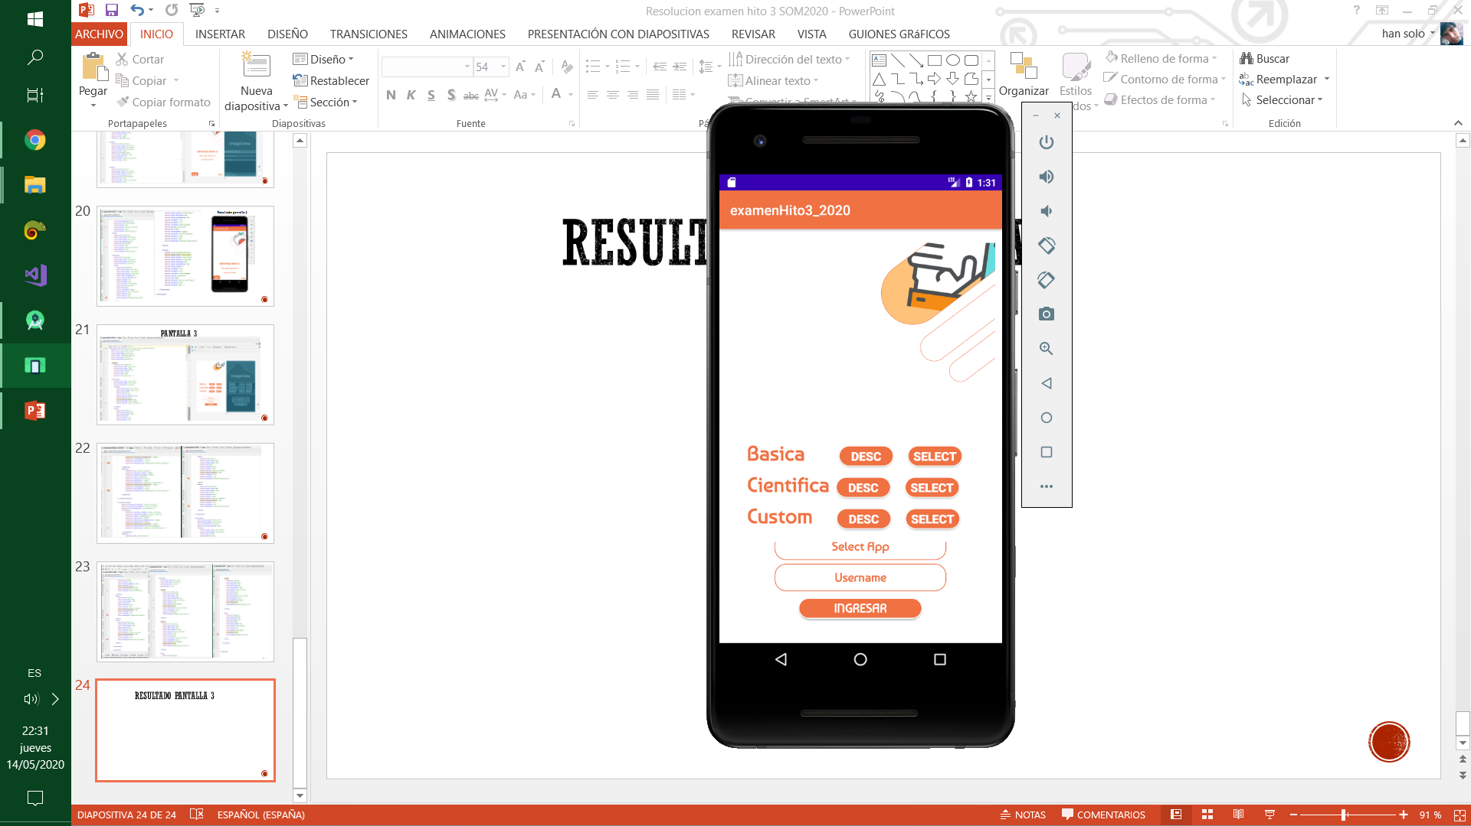
Resultado pantalla 3

Slide 25
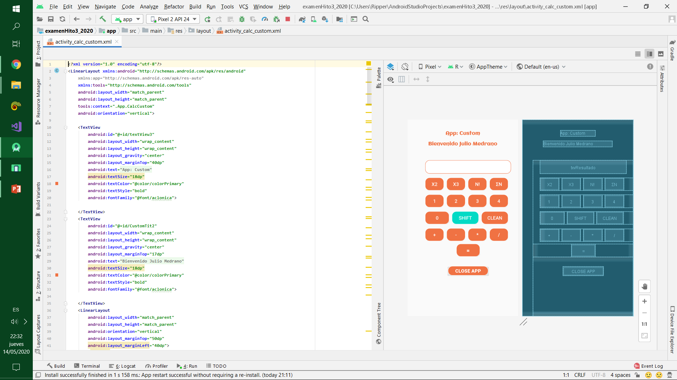
Calculadora custom

Slide 26
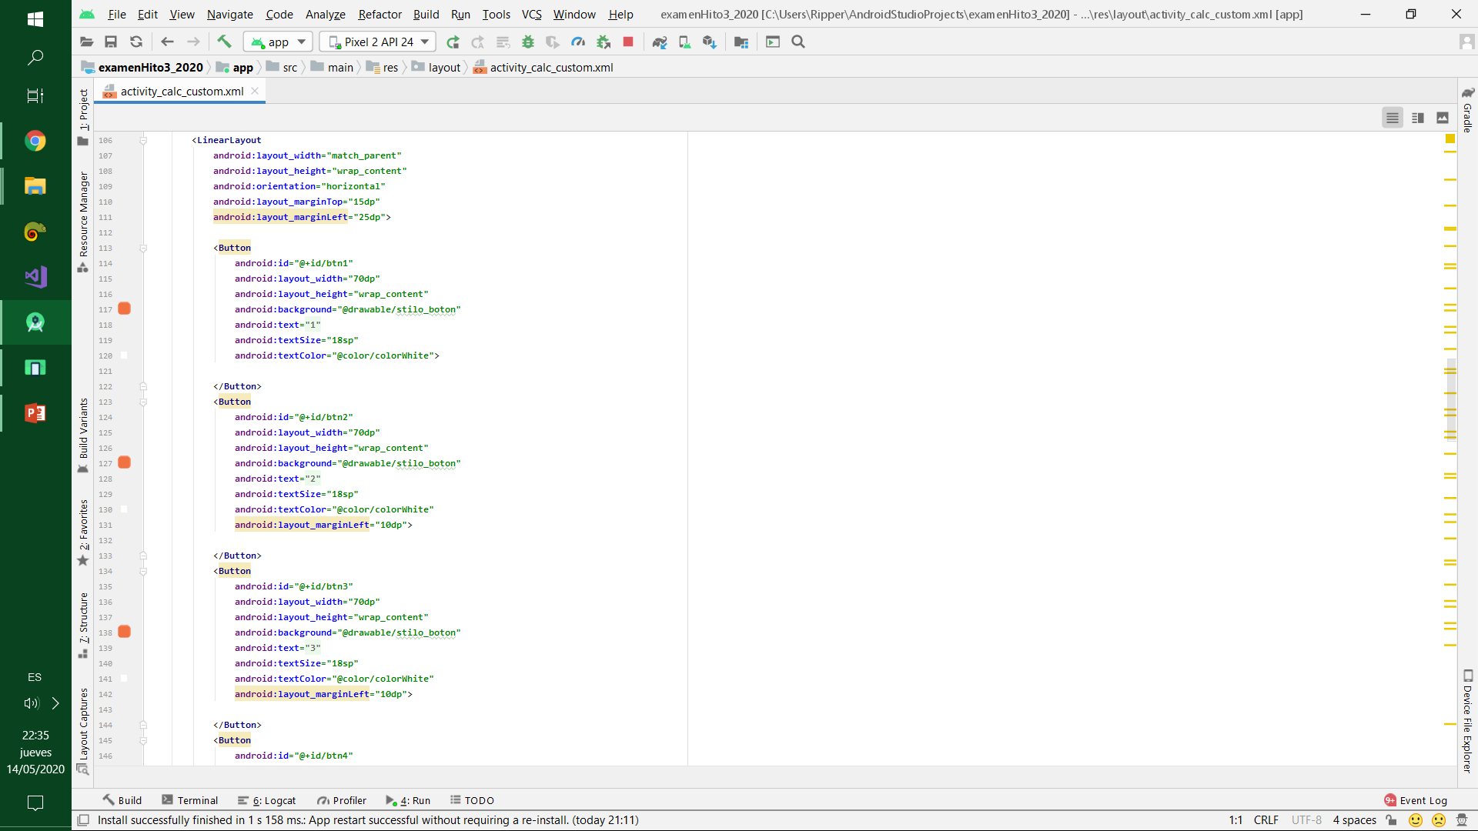
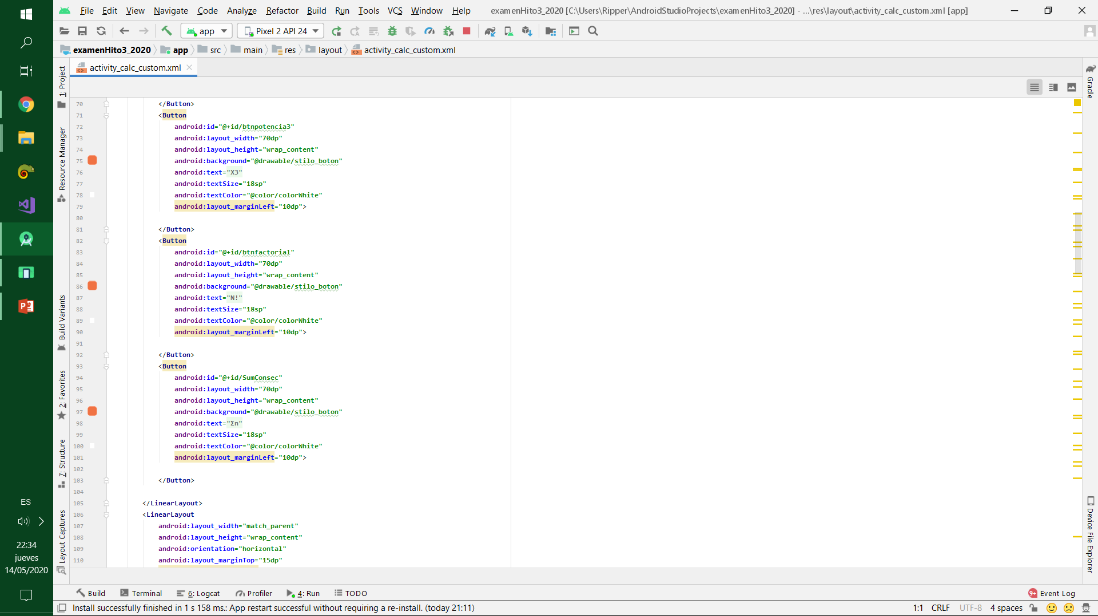

Slide 27
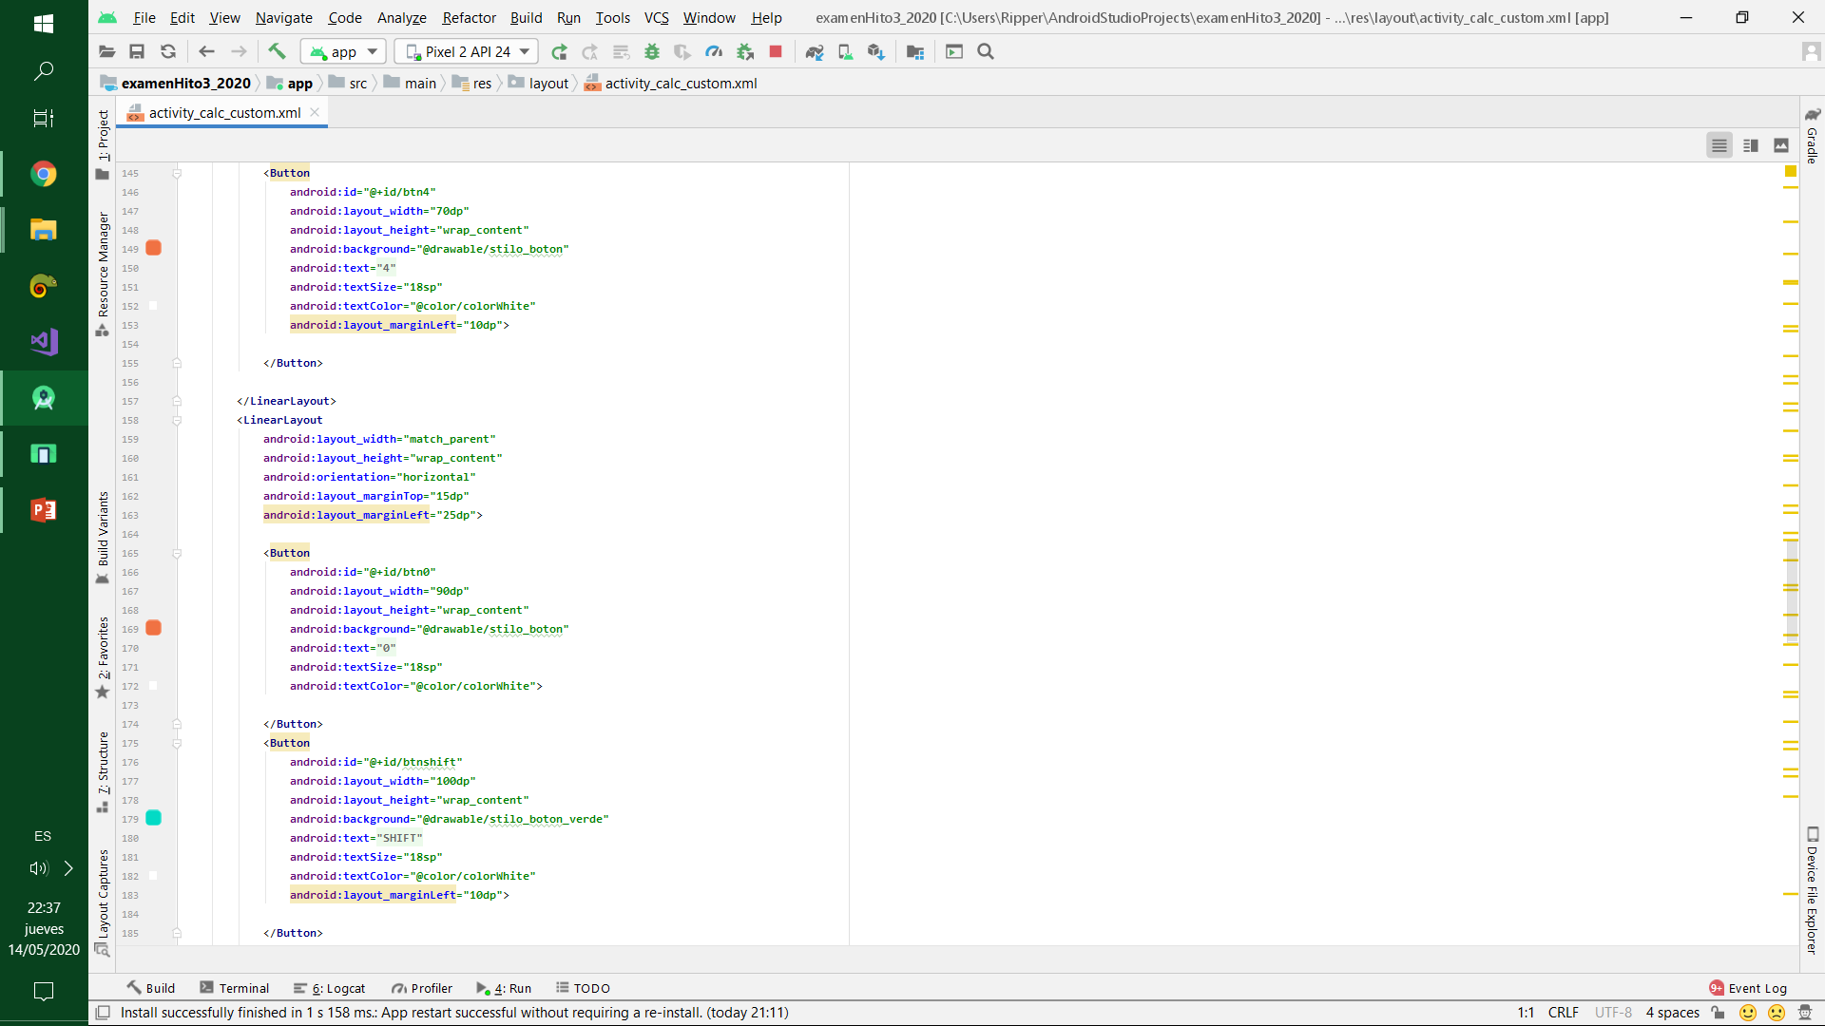
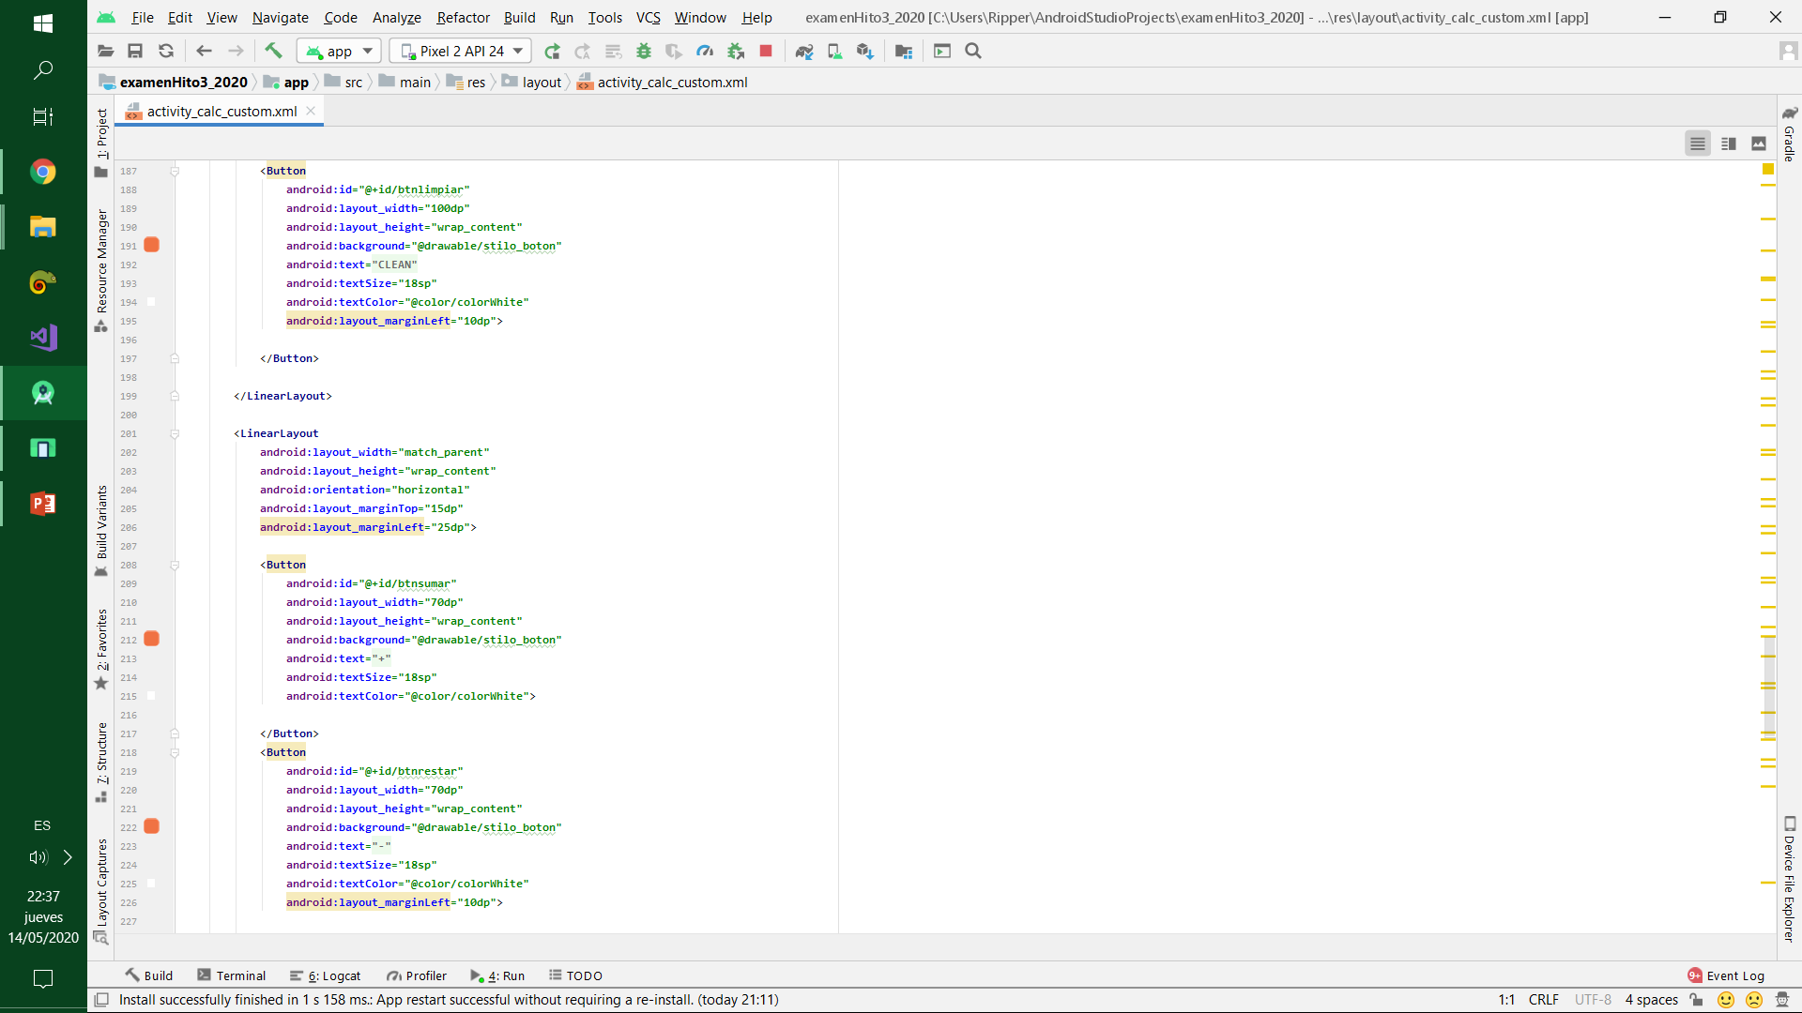
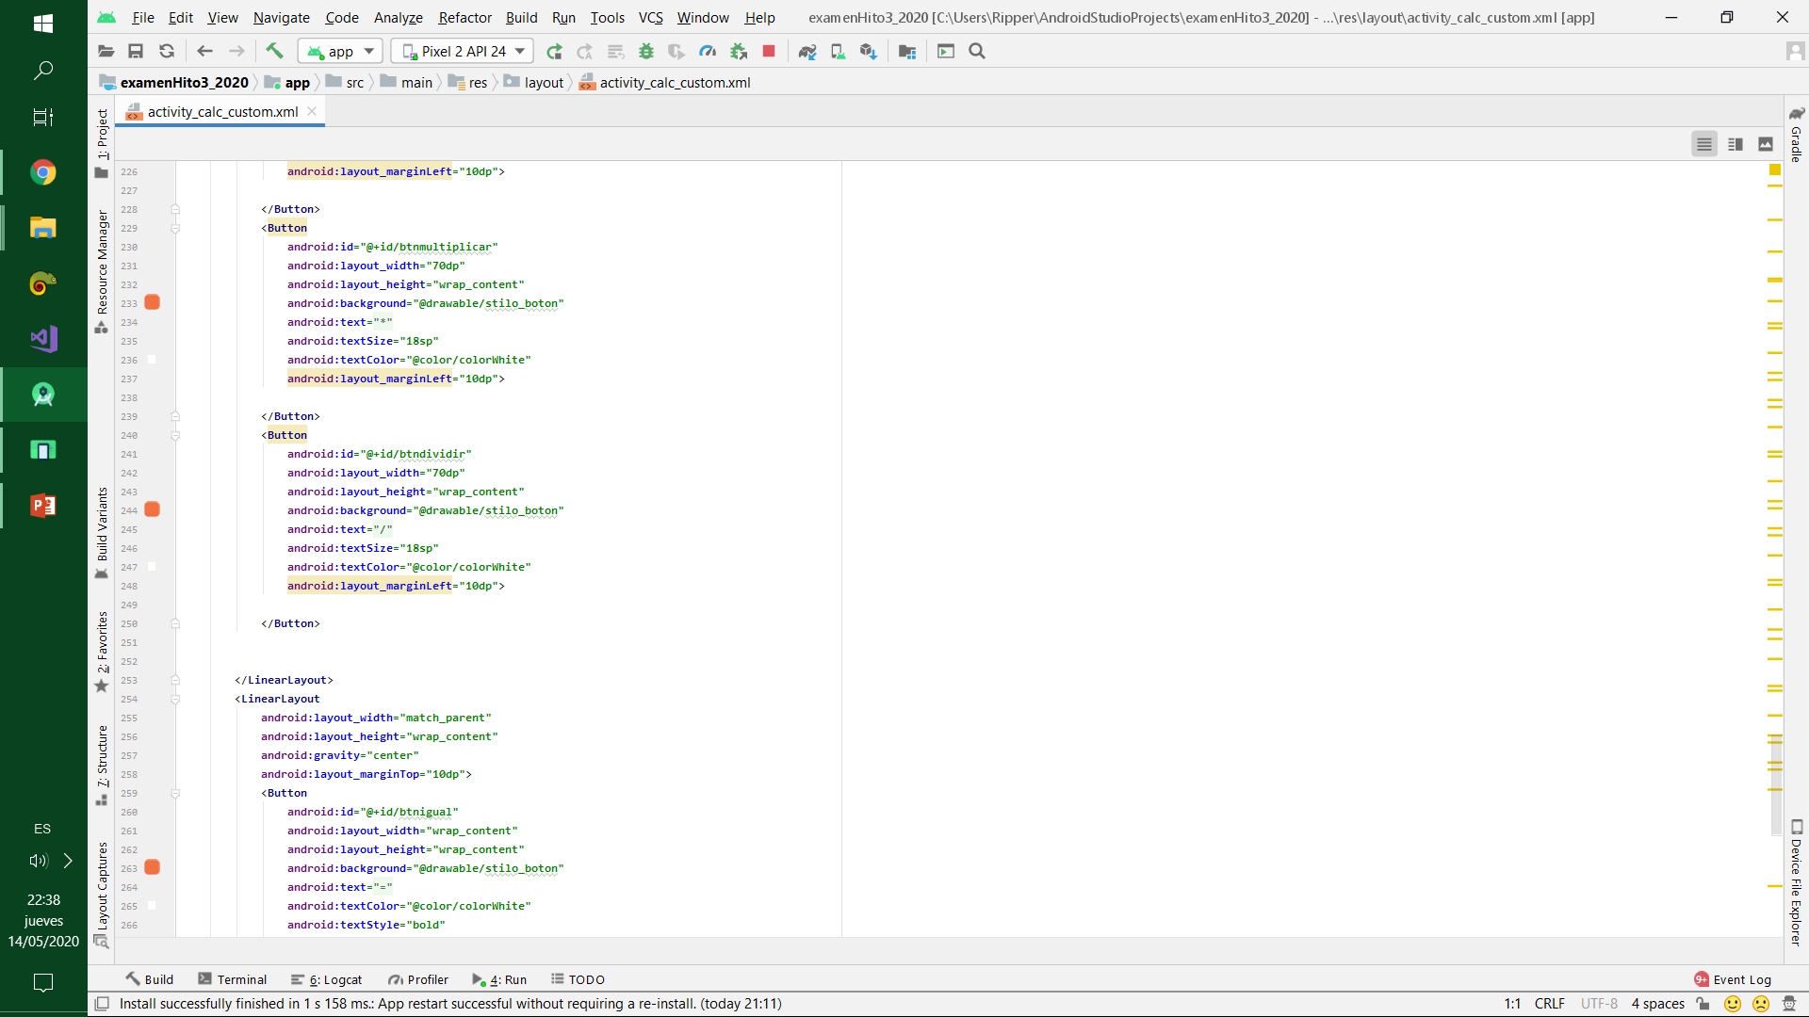

Slide 28
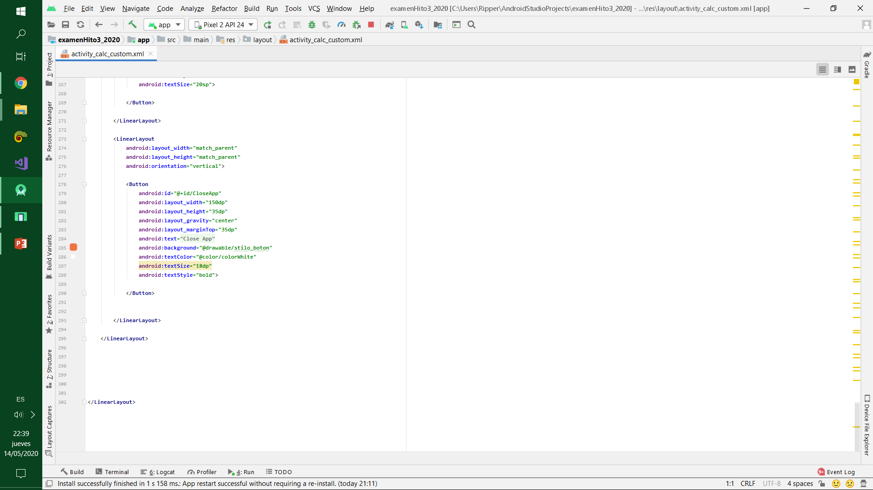
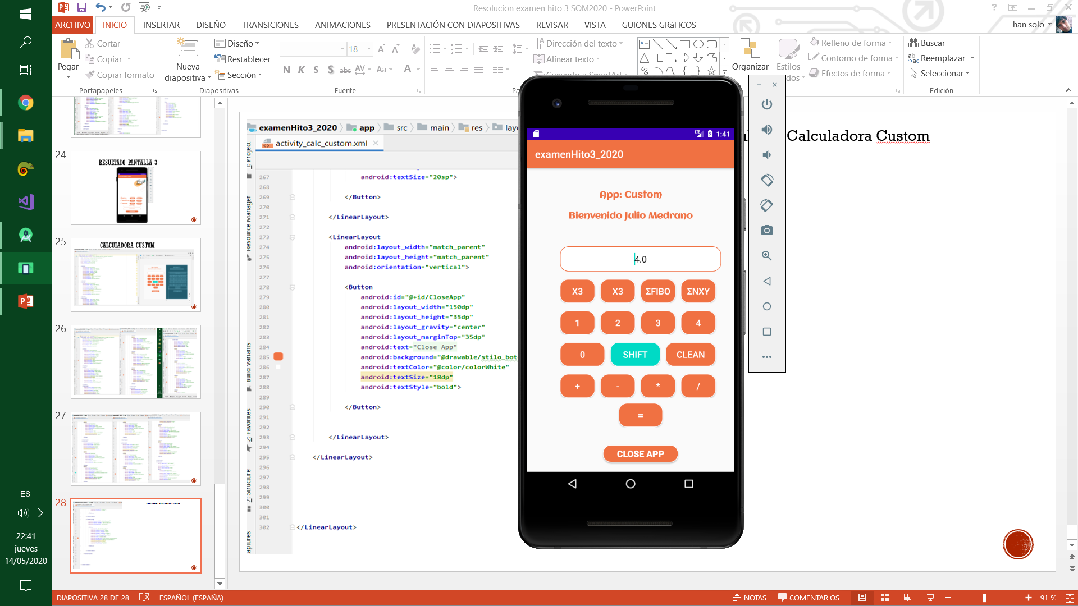
Resultado Calculadora Custom

Slide 29
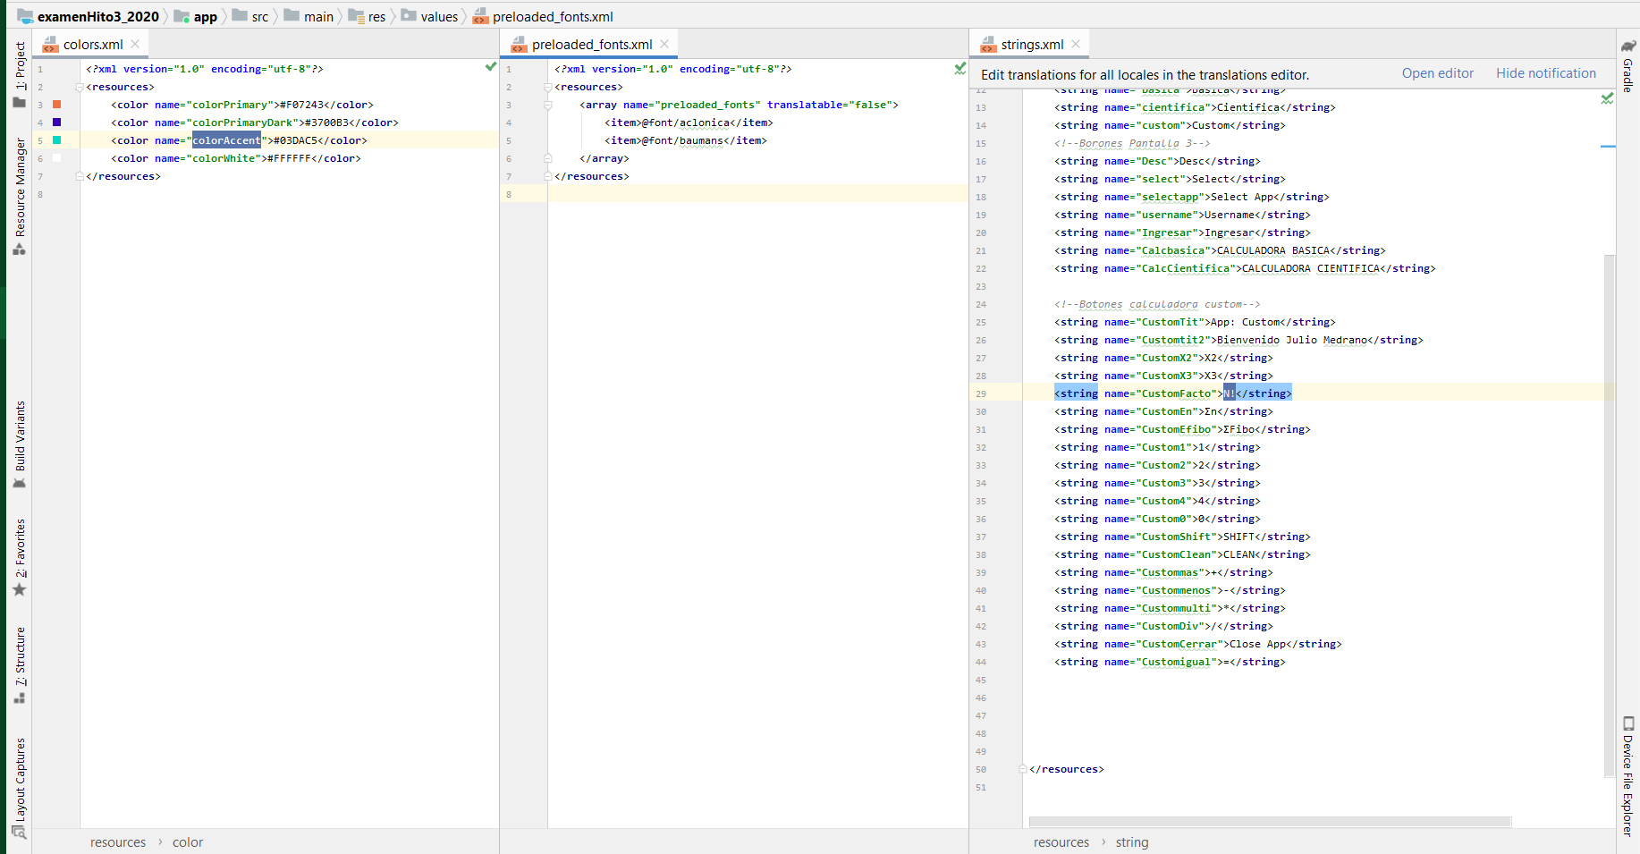
recursos

Slide 30
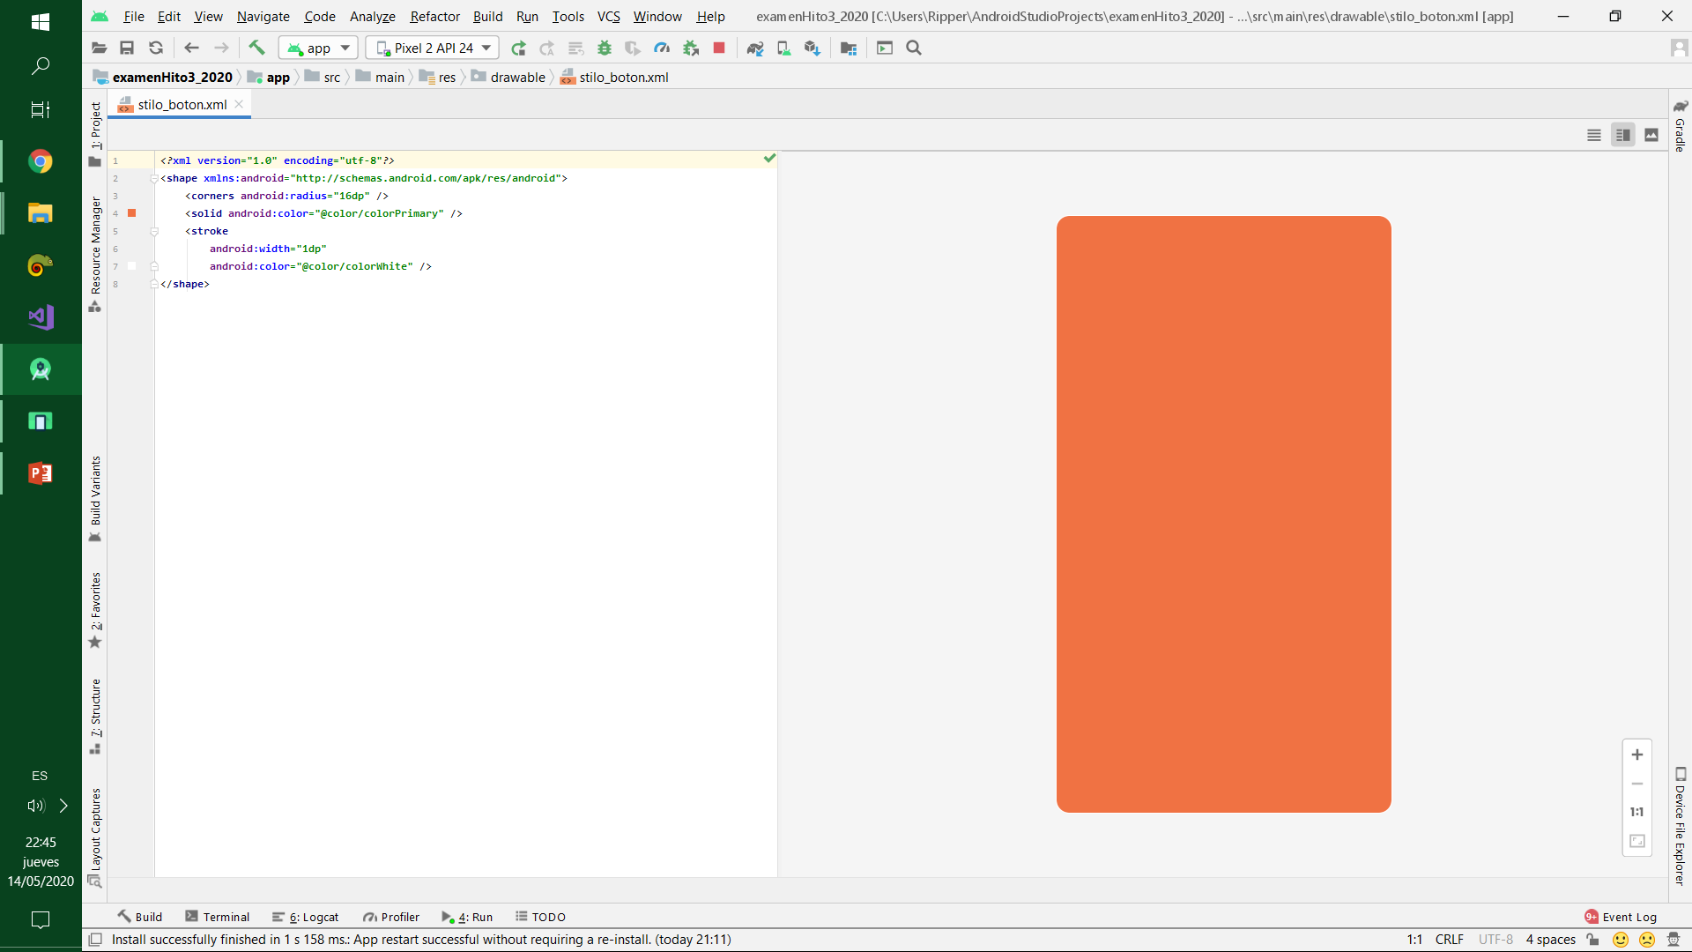
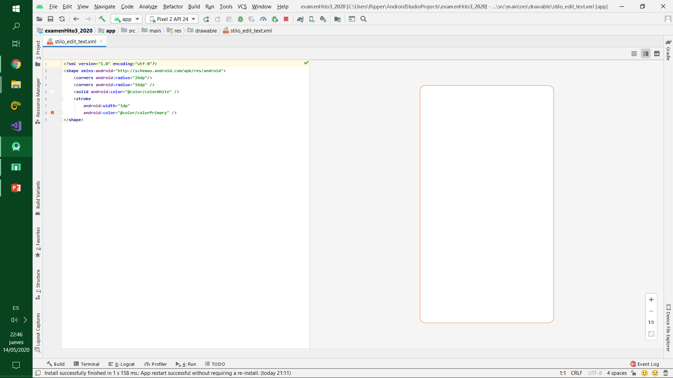

Slide 31
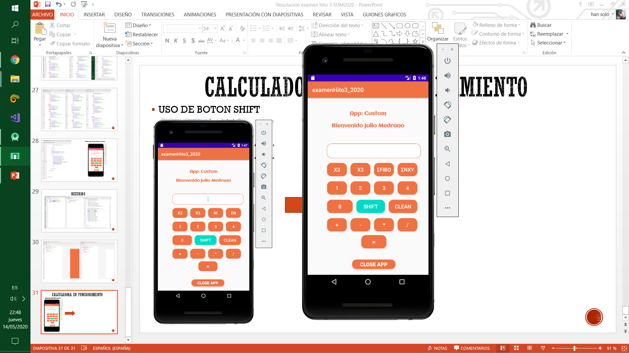
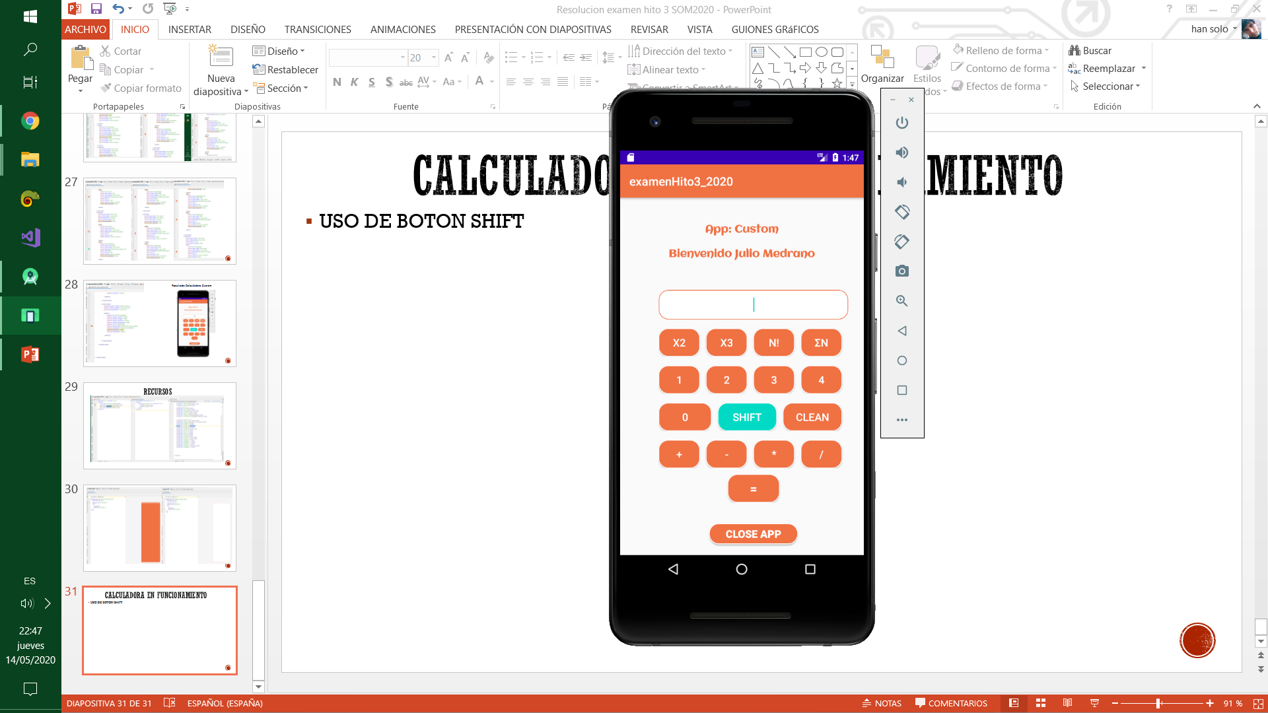
Calculadora en funcionamiento
USO DE BOTON SHIFT

Slide 32
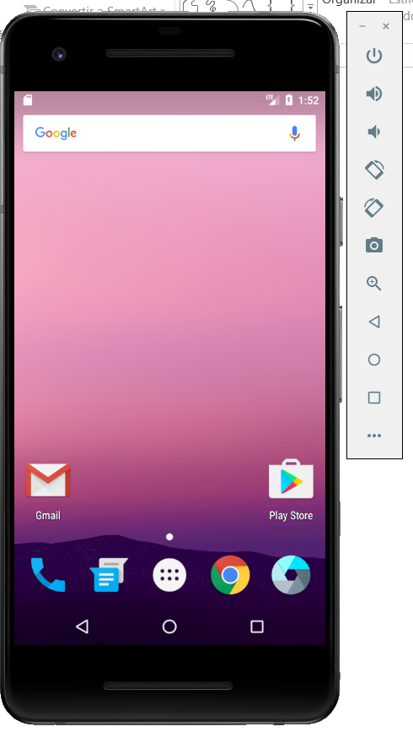
CERRANDO APLICACION

